Slide 1


HUMAN PERFORMANCE LAB
A redefinir o desenvolvimento de atletas através de inteligência de dados e tecnologia.
01 / 38
Pitch Deck · julho de 2026

Slide 2


Sumário Executivo.
Este Projecto está a redefinir o desenvolvimento de atletas através de inteligência de dados e tecnologia, transformando dados de desempenho em recomendações de treino personalizadas. Ao atacar as principais razões que levam os jovens jogadores a desistir e ao ajudar os clubes a otimizar o crescimento do talento, a Sport IQ constrói um ecossistema ligado entre desporto, saúde, educação e inovação.
Sport IQ está a moldar o futuro do desempenho dos atletas: escalável, mensurável e sustentável.

Slide 3
01
Contexto.
CAPÍTULO · 01

Slide 4
01 CONTEXTO
O Contexto Português.
773 845
atletas totais registados em Portugal em 2023 (Notícias ao Minuto)
E destes, quantos têm realmente sucesso?
O atual sistema de formação promove realmente o desenvolvimento e o sucesso dos atletas?
501 483
jovens atletas nas "categorias de formação, até juniores" (Sportinforma)
154 437
atletas de futebol estimados com menos de 18 anos (total de registados 2023/24 ≈ 238 313) (FPF)
~7 700
atletas assinam algum tipo de contrato
(0,5% de 154 437)

Slide 5
01 CONTEXTO
Um Funil Muito Estreito.
O sistema de formação no futebol é um funil muito estreito: entram milhares, sobrevivem poucos e apenas um punhado alcança carreiras profissionais sustentáveis.
0,5%
154 437
90-95%
7 / 10
Na Europa, os dados da UEFA mostram que apenas 0,5% dos jogadores com contrato de academia de formação assinam um contrato profissional
Atletas de futebol estimados com menos de 18 anos (total de jogadores registados na temporada 2023/24 ≈ 238 313) (FPF)
Em países como Portugal e o Brasil, estudos nacionais indicam que 90–95% dos jogadores abandonam antes dos 18 anos
Segundo estudos da FIFA e da CBF Academy, 7 em cada 10 jovens jogadores sentem-se esquecidos dentro do próprio clube

Slide 6
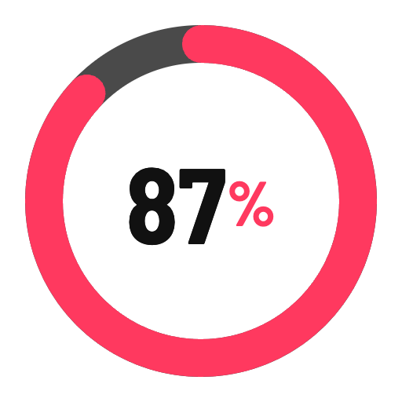
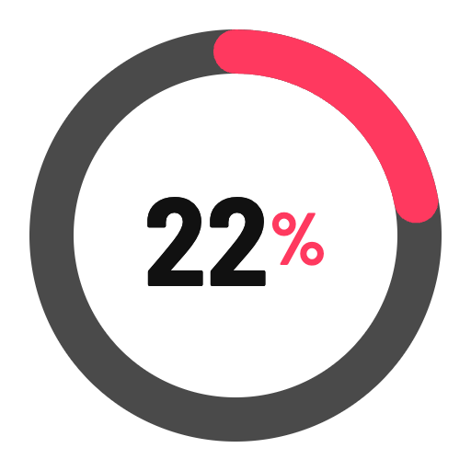
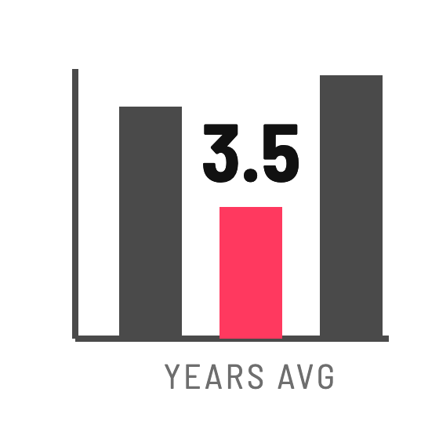
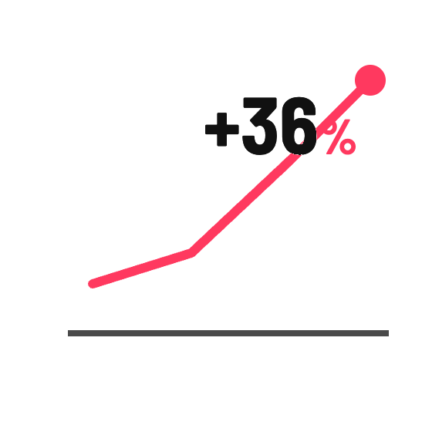
01 CONTEXTO
Dados de Suporte.
87% dos países inquiridos não têm sistemas de acompanhamento de talento baseados em dados
FIFA Talent Development Report (2022)
Apenas 22% das academias europeias usam plataformas integradas de desempenho
UEFA Academy Survey (2023)
A retenção média nas academias de formação é de apenas 3,5 anos
CIES Football Observatory
Jogadores com planos de desenvolvimento individualizados têm 36% mais probabilidade de chegar ao nível profissional
Aspire Academy Study (Qatar, 2021)

Slide 7
02
Principais Causas de Abandono e Desistência.
CAPÍTULO · 01

Slide 8

02 PRINCIPAIS CAUSAS DE ABANDONO E DESISTÊNCIA
Porque Começam Tantos Jovens Jogadores e Tão Poucos Chegam ao Topo?

Slide 9

02 PRINCIPAIS CAUSAS DE ABANDONO E DESISTÊNCIA
01
Especialização Precoce e Burnout.
OPORTUNIDADE
Equilibrar as cargas de treino com análise de dados, incentivar padrões de movimento multidesportivos e monitorizar a fadiga com wearables.
● As crianças especializam-se muitas vezes demasiado cedo no futebol, treinando todo o ano com pouca variação (exceto os guarda-redes)
● Entre os 12 e os 14 anos, muitos sentem exaustão mental e física, perda de prazer e uma sensação de "pressão de trabalho"
● A investigação (American Academy of Pediatrics, UEFA, COI) mostra que a especialização precoce aumenta o risco de lesão em 70% e triplica a probabilidade de abandono até aos 15 anos

Slide 10

02 PRINCIPAIS CAUSAS DE ABANDONO E DESISTÊNCIA
02
Pressão dos Adultos (Pais e Treinadores).
OPORTUNIDADE
Integrar acompanhamento psicológico, workshops para famílias e programas de inteligência emocional para manter a motivação intrínseca.
● Muitos jovens atletas desistem porque o prazer de jogar é substituído pelo medo de desiludir pais ou treinadores
● O foco constante em ganhar, ser selecionado ou em contratos futuros gera ansiedade de desempenho
● Segundo a English FA, 30–40% dos jovens jogadores indicam a pressão externa como principal razão para terem deixado de jogar

Slide 11

02 PRINCIPAIS CAUSAS DE ABANDONO E DESISTÊNCIA
03
Falta de Desenvolvimento Personalizado.
OPORTUNIDADE
Monitorização contínua da idade biológica, do desempenho e da aquisição de competências, usando dados para individualizar os percursos de treino.
● As academias tradicionais aplicam muitas vezes programas de treino uniformes que ignoram a fase de crescimento, a maturidade física ou o estilo de aprendizagem de cada jogador
● Os jogadores de maturação tardia são muitas vezes dispensados demasiado cedo, apenas por não cumprirem critérios físicos aos 13 ou 14 anos
● Estes "talentos perdidos" poderiam ter tido sucesso com planos de progressão personalizados

Slide 12

02 PRINCIPAIS CAUSAS DE ABANDONO E DESISTÊNCIA
04
Lesões e Má Gestão da Carga.
OPORTUNIDADE
Gestão preditiva da carga, acompanhamento da recuperação e monitorização médica integrados no plano de desenvolvimento.
● As lesões de crescimento (como Osgood-Schlatter ou fraturas de stress) são comuns entre os 11 e os 15 anos
● O excesso de treino e rotinas de recuperação deficientes levam a problemas crónicos
● Os jogadores não têm apoio médico ou de fisioterapia nas fases iniciais, o que os leva a desistir por frustração

Slide 13

02 PRINCIPAIS CAUSAS DE ABANDONO E DESISTÊNCIA
05
Falta de Diversão e Envolvimento.
OPORTUNIDADE
Combinar treino sério com experiências de aprendizagem imersivas, gamificadas e potenciadas por tecnologia (AR/VR, plataformas de feedback, dashboards de progresso).
● Entre os 10 e os 14 anos, a motivação passa do lúdico para o desempenho; a diversão desaparece
● Sem experiências gamificadas, envolventes e emocionalmente recompensadoras, os jogadores desligam-se
● Estudos (FIFA, 2022) mostram que a "perda de prazer" é a razão n.º 1 apontada pelos próprios para desistir antes dos 15 anos

Slide 14

02 PRINCIPAIS CAUSAS DE ABANDONO E DESISTÊNCIA
06
Pressão Educativa e Social.
OPORTUNIDADE
Modelos de ensino híbrido, tutoria e equilíbrio personalizado entre estudo e desempenho, apoiados na monitorização de dados.
● Por volta dos 14 aos 16 anos, as exigências escolares aumentam enquanto o treino se intensifica, e o sistema obriga a escolher
● As famílias dão muitas vezes prioridade à educação devido à incerteza das carreiras no futebol
● Programas de apoio académico inadequados dentro das academias levam ao abandono por parte de jogadores academicamente fortes

Slide 15

02 PRINCIPAIS CAUSAS DE ABANDONO E DESISTÊNCIA
07
Falta de Percurso Claro e Visibilidade.
OPORTUNIDADE
Dashboards de desempenho transparentes, que mostram crescimento mensurável e referências de desenvolvimento.
● Muitos jovens jogadores desistem porque não veem um futuro realista: o caminho da academia até ao futebol profissional é opaco
● A falta de feedback ou de métricas leva-os a acreditar que "não estou a evoluir"
● Esta incerteza conduz ao desinvestimento, sobretudo entre os 15 e os 17 anos

Slide 16

02 PRINCIPAIS CAUSAS DE ABANDONO E DESISTÊNCIA
08
Viés de Seleção e Desigualdade.
OPORTUNIDADE
Modelos de identificação de talento baseados em dados, que eliminam o viés e apoiam a igualdade de oportunidades com base no potencial a longo prazo.
● O scouting tradicional privilegia a maturidade física precoce, negligenciando a inteligência cognitiva ou tática
● Os jogadores de maturação tardia são dispensados, enquanto os de maturação precoce estagnam
● A desigualdade socioeconómica limita também o acesso a ambientes de desenvolvimento estruturados

Slide 17
02 PRINCIPAIS CAUSAS DE ABANDONO E DESISTÊNCIA
Causas e Impacto.
CATEGORIA | CAUSAS | IMPACTO
Fatores Psicológicos | Falta de confiança, medo de falhar, pressão excessiva, burnout, comparações negativas | Perda de motivação, abandono precoce
Fatores Físicos | Lesões, excesso de treino, rotinas de recuperação deficientes, falta de gestão da carga | Redução do desempenho físico, problemas crónicos
Fatores de Desenvolvimento | Treino não individualizado, ausência de feedback, falta de planos de progressão baseados em dados | Estagnação técnica e física
Fatores Educativos e Familiares | Dificuldade em conciliar escola e desporto, falta de apoio familiar, expectativas irrealistas | Instabilidade emocional e desinvestimento
Fatores Organizacionais e Estruturais | Scouting deficiente, falta de acompanhamento do jogador, ausência de indicadores objetivos de desempenho | Perda de talento por ineficiência do sistema
Fatores Económicos e Sociais | Custos elevados, desigualdade de oportunidades, falta de bolsas ou apoio financeiro | Exclusão de talento de menores recursos

Slide 18
02 PRINCIPAIS CAUSAS DE ABANDONO E DESISTÊNCIA
Falhas Estruturais do Modelo Tradicional.
● Treino padronizado: todos treinam da mesma forma, mas desenvolvem-se de maneira diferente
● Monitorização limitada: fragmentada entre as vertentes física, técnica e psicológica
● Falta de integração entre desempenho, saúde e educação
● Decisões baseadas na perceção e não na evidência
● Ausência de registo longitudinal da progressão dos atletas ao longo do tempo
Estas fragilidades explicam por que tantos jogadores nunca atingem o seu pleno potencial:
Não por falta de talento, mas porque o seu processo de desenvolvimento não é personalizado, monitorizado nem otimizado.

Slide 19

02 PRINCIPAIS CAUSAS DE ABANDONO E DESISTÊNCIA
Em Resumo.
A maioria dos abandonos precoces não resulta de falta de talento, mas de falta de inteligência do sistema.
Os jogadores saem porque o sistema:
● sobrecarrega-os fisicamente
● pressiona-os emocionalmente
● subestimula-os cognitivamente
● não personaliza o seu percurso

Slide 20
03
Oportunidade.
CAPÍTULO · 01

Slide 21

03 OPORTUNIDADE
A Oportunidade.
Este projeto foi concebido para resolver estas ineficiências estruturais, usando dados e tecnologia para criar uma abordagem mais inteligente e mais centrada na pessoa no desenvolvimento de atletas.
O seu modelo foca-se em:
01
Monitorização contínua da evolução técnica, física e emocional.
02
Planos de treino individualizados e adaptativos, construídos com base em dados objetivos.
03
Análise preditiva para reduzir lesões e burnout.
04
Integração do apoio educativo, familiar e psicológico dentro do ecossistema de treino.
Transformar o desenvolvimento do jogador num processo mensurável, sustentável, que combina desempenho, bem-estar e crescimento humano.

Slide 22
03 OPORTUNIDADE
O Que É a Sport IQ?
Usar dados e tecnologia para criar uma abordagem mais inteligente e mais centrada na pessoa no desenvolvimento de atletas.
Um ecossistema integrado com todos os dados que ajudam um jogador de futebol (e, no futuro, todos os atletas) a ter melhor desenvolvimento, melhor evolução e melhor desempenho.
O seu modelo foca-se em:
L
T
A
D
A
Long
Term
Athletes
Development
Approach

Slide 23

03 OPORTUNIDADE
SPORT IQ: ONDE OS DADOS ENCONTRAM O DESEMPENHO
O talento no futebol já não se constrói apenas com intuição e talento.
Constrói-se também com dados, informação e tecnologia.
A Sport IQ é um projeto de nova geração que combina ciência do desporto, tecnologia e análise de dados para redefinir a forma como os jovens atletas são desenvolvidos.
A nossa missão é simples, mas poderosa:
Dar a cada jogador um edge, uma vantagem competitiva mensurável, através de treino personalizado e orientado por dados e de acompanhamento científico do desempenho.

Slide 24
03 OPORTUNIDADE
Sport IQ
onde
os dados encontram o desempenho
Estamos a construir um ecossistema de desenvolvimento de atletas a longo prazo, apoiado em tecnologia como:
Wearables que monitorizam o desempenho físico e cognitivo.
Análise potenciada por IA que transforma dados em conhecimento.
Plataformas digitais que ligam treinadores, atletas e famílias em tempo real.
Mas a Sport IQ é mais do que uma academia de futebol.
É também uma venture builder, que cria e financia startups responsáveis por desenhar as ferramentas, os dispositivos e as plataformas que usamos para treinar e medir talento.
Ao desenvolver e, mais tarde, comercializar estas tecnologias, criamos
um modelo de receita dupla: uma vinda do treino desportivo e outra de ventures tecnológicas escaláveis.
A nossa visão é tornar-nos a referência no desenvolvimento de atletas orientado por dados, definindo um novo
padrão global para a forma como os jovens jogadores treinam, evoluem e alcançam o desempenho profissional.
Na Sport IQ, não nos limitamos
a treinar jogadores.
Fazemos engenharia de desempenho.

Slide 25
04
Áreas de Atividade.
CAPÍTULO · 01

Slide 26


04 ÁREAS DE ATIVIDADE
Áreas de Atividade.
Um ecossistema ligado, concebido para desenvolver talento, tecnologia e negócio no desporto, integrando dados, ciência e inovação em quatro verticais estratégicas.
DESENVOLVIMENTO DE TALENTO
SAÚDE E DESEMPENHO DO ATLETA
ENTRETENIMENTO DESPORTIVO
DESPORTO
Construir a infraestrutura, a tecnologia e os sistemas de gestão que sustentam a indústria do desporto.
Formar e capacitar a próxima geração de treinadores, analistas e profissionais do desporto.
Potenciar o desempenho desportivo através da ciência, dos dados e da monitorização integrada da saúde.
Ligar adeptos, atletas e marcas através de experiências imersivas e digitais.

Slide 27

04 ÁREAS DE ATIVIDADE
Desporto.
● Infraestruturas e instalações de treino (interiores e exteriores), equipamento de treino (wearables e não só) e tecnologias de treino que sustentam o desenvolvimento físico e técnico dos atletas.
● Soluções de software, plataformas de gestão e aplicações para clubes e academias, tecnologias de scouting e de análise de desempenho, e-commerce e marketplaces de produtos desportivos, e soluções para gestão de eventos desportivos.
● Sistemas de recolha e análise de dados e ferramentas de monitorização do desenvolvimento técnico, tático e fisiológico, bem como da evolução do desempenho e do treino ao longo das categorias de idade.

Slide 28
04 ÁREAS DE ATIVIDADE
Desporto.
PRINCIPAIS OFERTAS E VENTURES (EXEMPLOS)
●
●
●
●
●
●
SportIQ Football Academy:
Academia de desenvolvimento de jogadores orientada por dados.
Performance Data Platform:
Sistema central de BI que integra dados de wearables e de análise de vídeo.
Sports Events & Tournaments:
Competições potenciadas por dados, com análise de desempenho.
SportIQ Tech Solutions:
SaaS e ferramentas digitais para gestão de clubes e academias (treino, comunicação, agendamento, reporting).
Smart Training Equipment:
Wearables, câmaras de tracking e sensores IoT para ambientes de treino.
E-commerce & Marketplaces:
Plataformas digitais para produtos desportivos, licenciamento de tecnologia e merchandising da academia.
MONETIZAÇÃO
Modelos de subscrição, licenciamento de tecnologia e mensalidades da academia. Venda de tecnologia própria ou em white-label desenvolvida através do CVB.

Slide 29

04 ÁREAS DE ATIVIDADE
Desenvolvimento de Talento.
● Criação de cursos especializados, programas imersivos e estágios para profissionais e estudantes ligados à indústria do desporto que precisam de desenvolver competências tecnológicas e analíticas para atuar no novo ecossistema desportivo orientado por dados.
● Inclui programas focados em análise de dados no desporto, ciência do desempenho, transformação digital e gestão da inovação no desporto, lecionados em parceria com universidades, federações e empresas tecnológicas.
● O objetivo é formar uma nova geração de profissionais capazes de integrar tecnologia, desempenho e business intelligence, garantindo o crescimento sustentável da indústria do desporto e a sua transição digital.

Slide 30
04 ÁREAS DE ATIVIDADE
Desenvolvimento de Talento.
PRINCIPAIS OFERTAS E VENTURES (EXEMPLOS)
●
●
●
●
●
SportIQ Learning Hub:
Cursos executivos, certificados e formação digital para profissionais do desporto (treinadores, analistas, scouts, fisioterapeutas).
Internship Programs:
Colocação de estudantes em clubes, academias e startups de todo o ecossistema.
Certification Programs:
Badges reconhecidos em áreas como "Sports Data Analyst", "Performance Technologist" ou "Football Intelligence Coach".
Immersive Bootcamps:
Programas práticos que combinam tecnologia e experiência de campo (análise de dados, monitorização de desempenho, modelação tática).
SportIQ Academy Lab:
Laboratório de inovação onde estudantes e startups co-desenvolvem protótipos e soluções de desempenho.
MONETIZAÇÃO
Mensalidades e licenciamento de cursos. Parcerias de formação corporativa com federações e clubes. Joint ventures com universidades e plataformas de ensino.

Slide 31

04 ÁREAS DE ATIVIDADE
Saúde e Desempenho
do Atleta.
● Wearables e sensores para monitorização do desempenho e prevenção de lesões, plataformas de medicina desportiva e telemedicina, nutrição e suplementação inteligentes.
● Tecnologias de recuperação e reabilitação, análise de dados biométricos, ferramentas de fisioterapia e de progressão do treino, a par de soluções de monitorização e apoio emocional e psicológico.

Slide 32
04 ÁREAS DE ATIVIDADE
Saúde e Desempenho do Atleta.
PRINCIPAIS OFERTAS E VENTURES (EXEMPLOS)
●
●
●
●
●
●
SportIQ Performance Lab:
Centro de ciência do desporto para testes físicos, biomecânicos e cognitivos.
Telemedicine Platform:
Medicina desportiva, fisioterapia e reabilitação apoiadas em análise de dados.
Mental & Emotional Health Apps:
Coaching cognitivo, treino de resiliência e acompanhamento do bem-estar.
Wearables & Smart Monitoring:
GPS, HRV, sensores de movimento e monitores de sono integrados em tempo real.
Nutrition & Recovery Systems:
Suplementação inteligente e tecnologias de recuperação personalizadas (Normatec, cryo, etc.).
Data-Driven Fitness Programs:
Planos personalizados para atletas amadores e semiprofissionais.
MONETIZAÇÃO
Subscrição e licenciamento B2B a clubes e prestadores de saúde. Parcerias com marcas de wearables e startups de health tech. Comercialização de modelos de desempenho próprios baseados em IA.

Slide 33

04 ÁREAS DE ATIVIDADE
Entretenimento Desportivo.
● Plataformas de e-sports e gaming, experiências imersivas para adeptos (VR/AR), conteúdos interativos e soluções de streaming, plataformas de fan engagement e de monetização de audiências, fantasy sports e experiências inovadoras de apostas desportivas.
● Este foco setorial aproveita a experiência de todos os parceiros e visa um mercado com elevado potencial de crescimento e de transformação digital, usando dados e tecnologia para potenciar e fazer evoluir atletas, clubes e todos os stakeholders relevantes do ecossistema desportivo, no futebol e não só.

Slide 34
04 ÁREAS DE ATIVIDADE
Entretenimento Desportivo.
PRINCIPAIS OFERTAS E VENTURES (EXEMPLOS)
●
●
●
●
●
●
SportIQ eSports & Gaming Platform:
Ligas e torneios de futebol virtual potenciados por análise de dados.
VR/AR Experiences:
Simulações imersivas de jogos e ambientes de treino para adeptos.
Fantasy Sports & Predictive Platforms:
Insights potenciados por IA e competições interativas.
Fan Engagement Apps:
Experiências gamificadas, cartas de dados colecionáveis e desafios de treino interativos.
Streaming & Content Production:
Storytelling, data storytelling e documentários sobre o desempenho de atletas.
NFTs & Digital Assets:
Tokenização do desempenho dos atletas e dos melhores momentos da academia.
MONETIZAÇÃO
Patrocínios, monetização de audiências digitais e parcerias com marcas. Licenciamento de conteúdos e de IP de entretenimento. Integração com ecossistemas de gaming e metaverso.

Slide 35


04 ÁREAS DE ATIVIDADE
Interligação do Ecossistema.
Todas as verticais estão ligadas através do Sport IQ Corporate Venture Builder (CVB), o motor central que:
Financia, incuba e acelera startups nas quatro verticais.
Garante aprendizagem cruzada entre desporto, tecnologia, saúde e educação.
Gera múltiplas fontes de receita: licenciamento de tecnologia, monetização de dados, exits de startups e subscrições de serviços.

Slide 36
05
O Projeto
SPORT IQ.
CAPÍTULO · 01

Slide 37
05 O PROJETO SPORT IQ
Estrutura de Dados.
Instituição
Escola
Escola
Grupo
Grupo
Grupo
Grupo
Atletas
Atletas
Atletas
Atletas

Slide 38
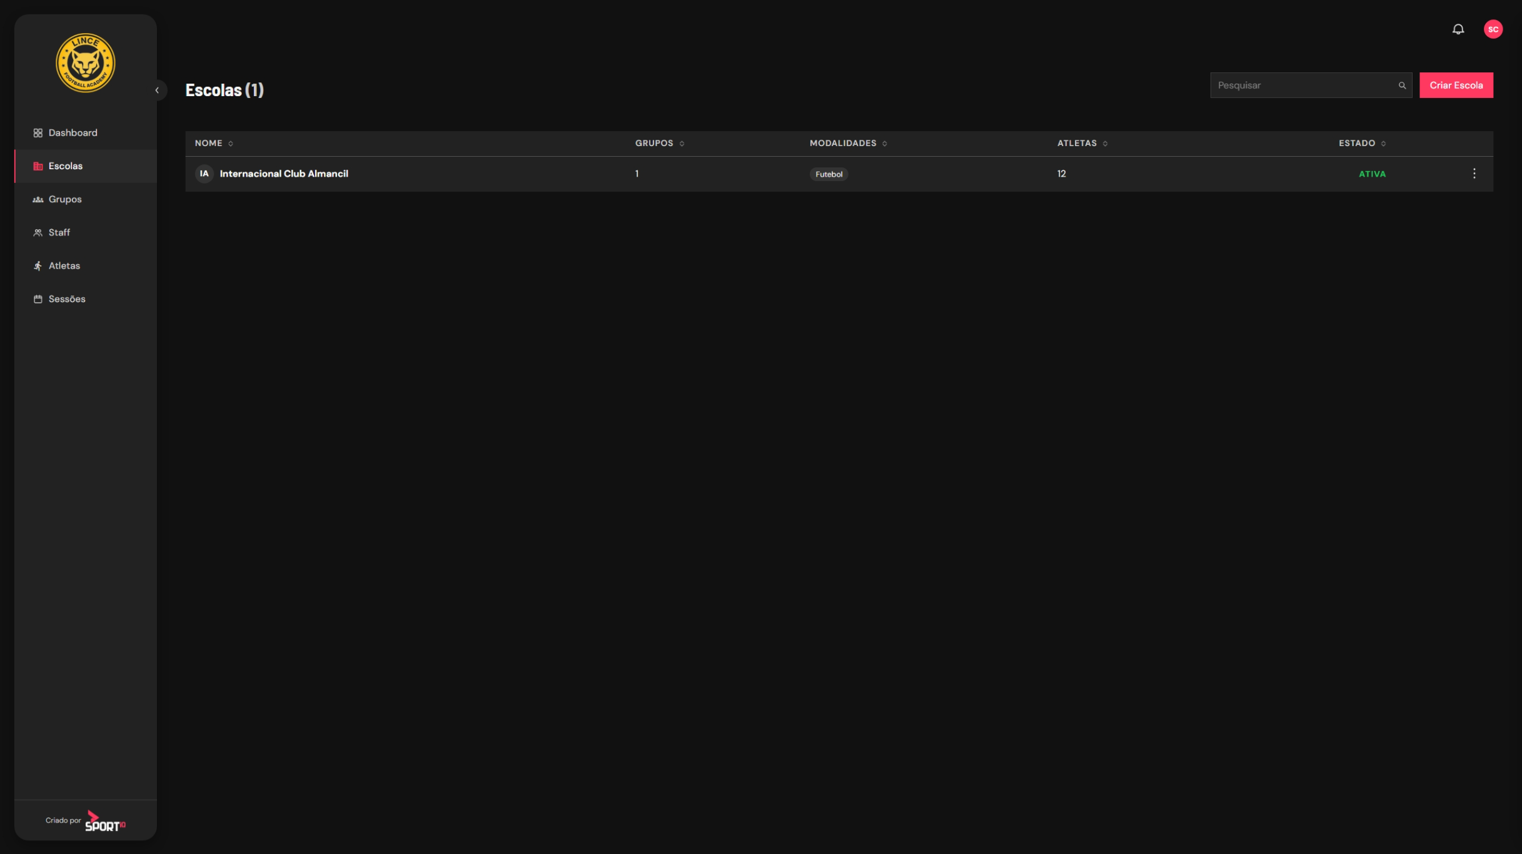


Slide 39
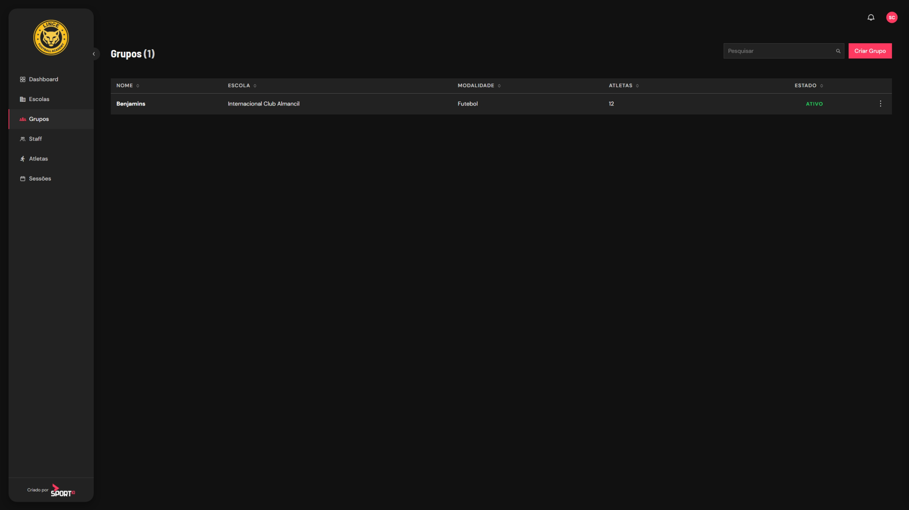

Slide 40
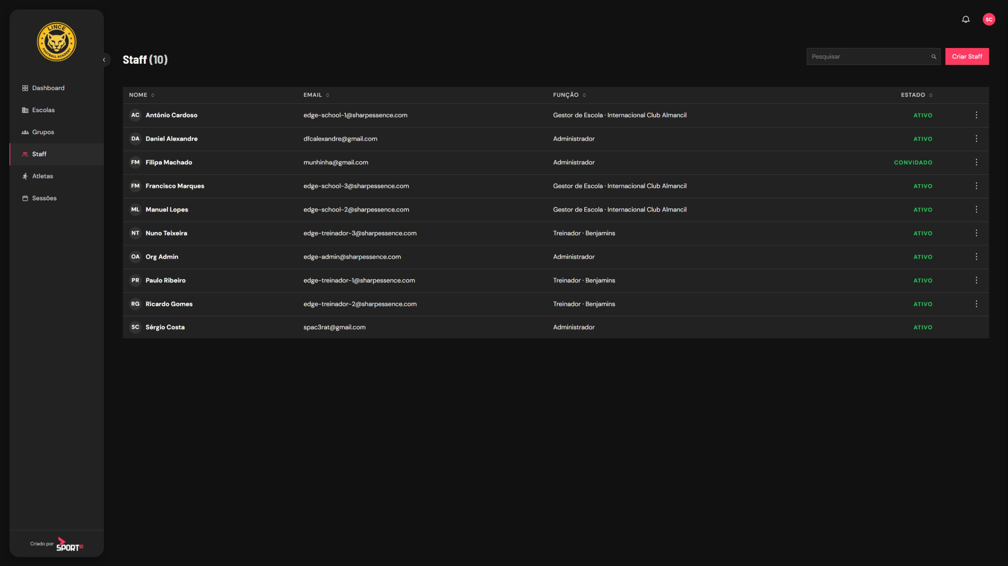

Slide 41
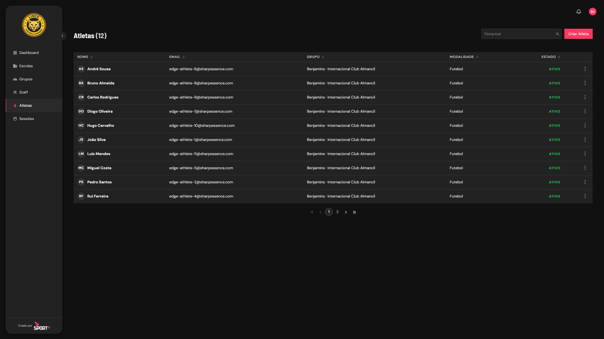

Slide 42
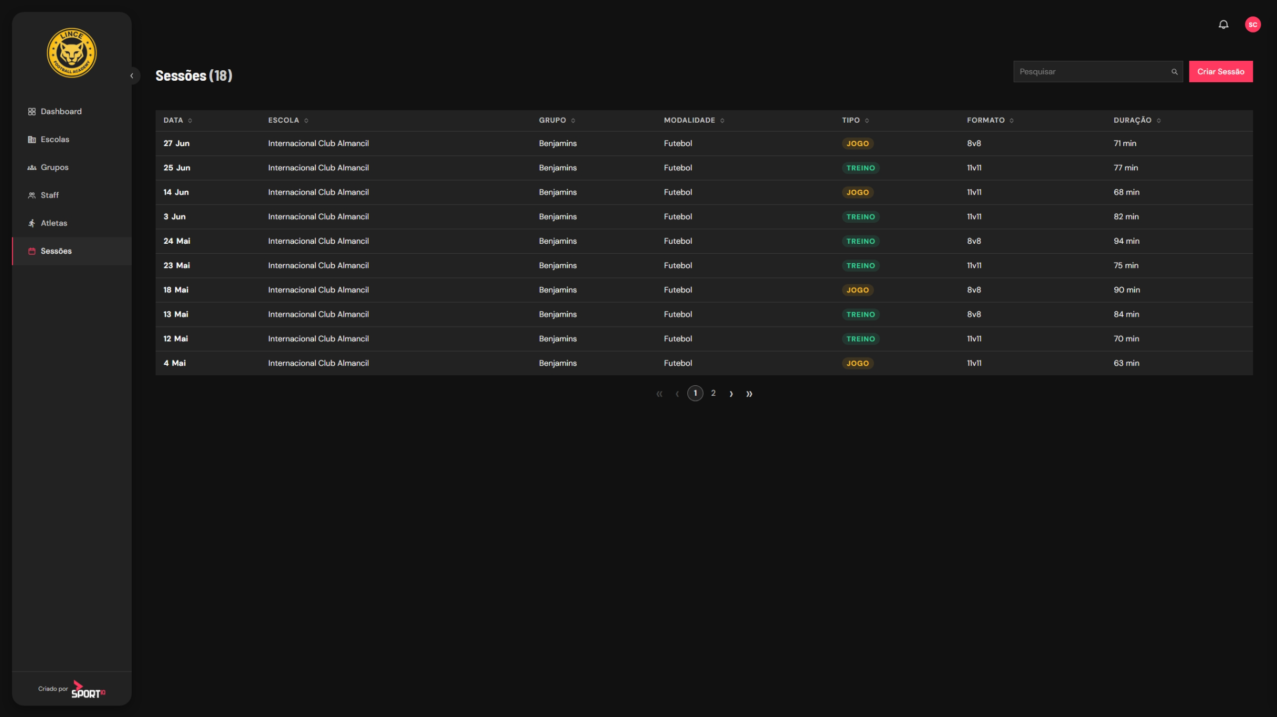

Slide 43
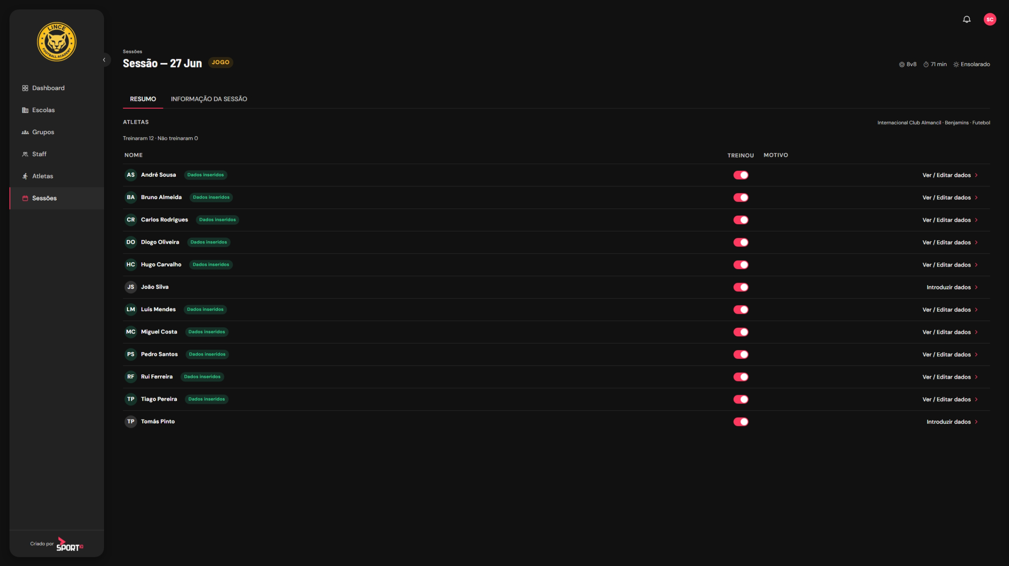

Slide 44
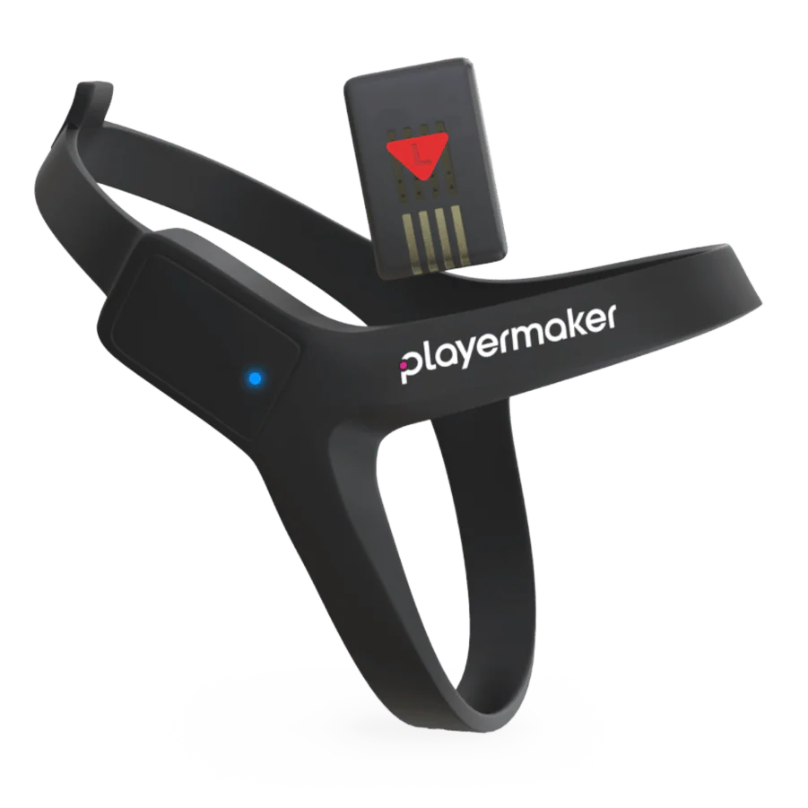
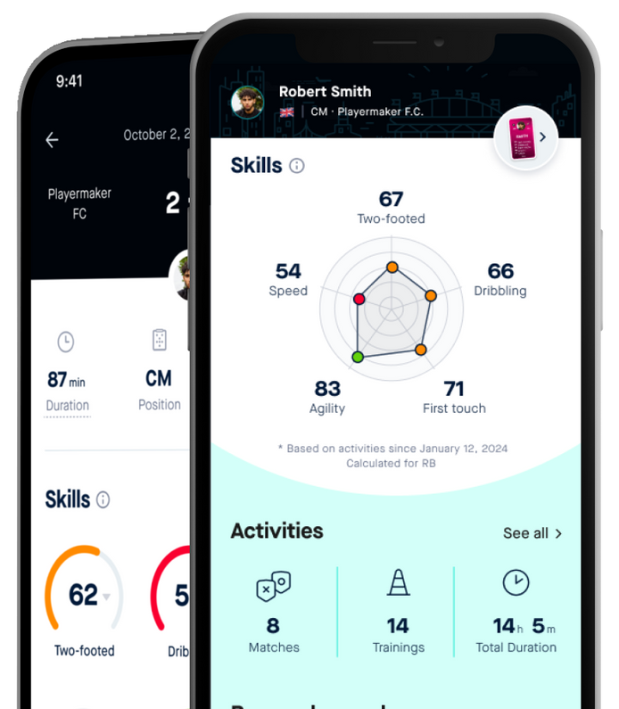

05 O PROJETO SPORT IQ

Slide 45
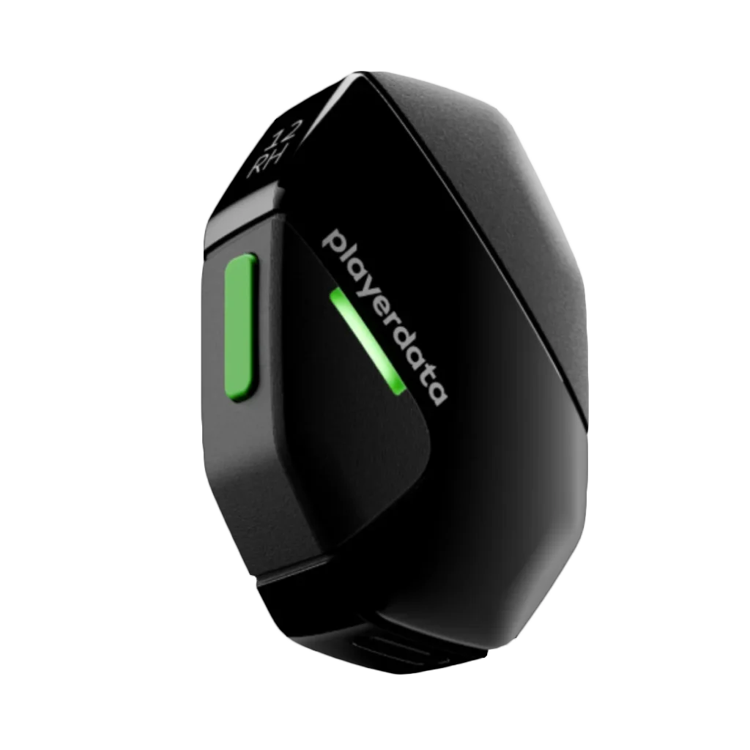
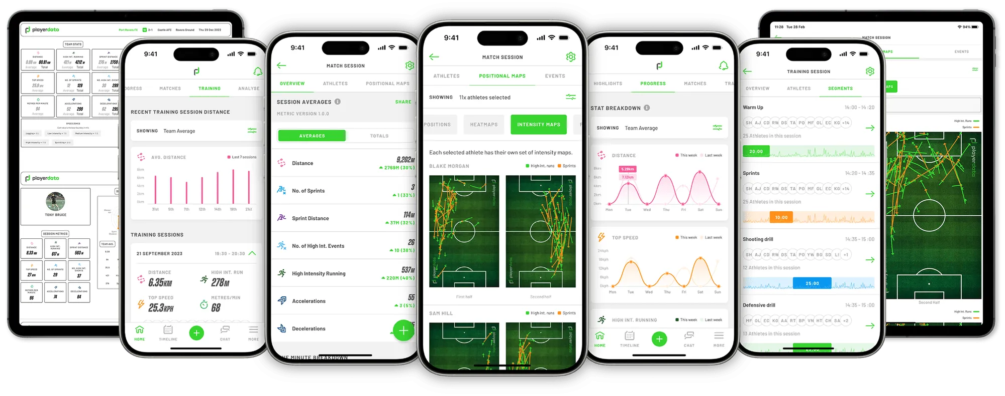

05 O PROJETO SPORT IQ

Slide 46
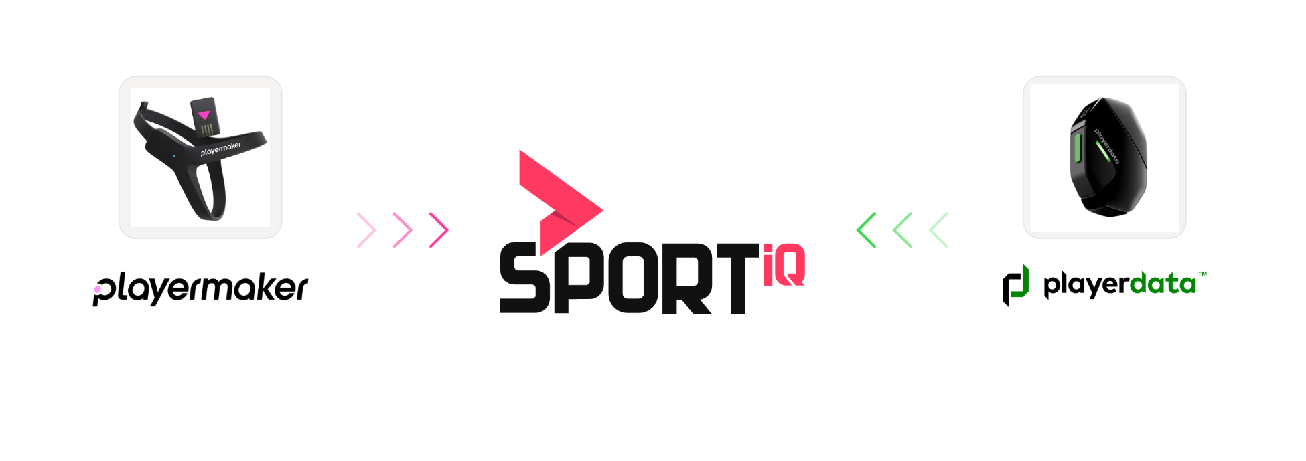
05 O PROJETO SPORT IQ

Slide 47
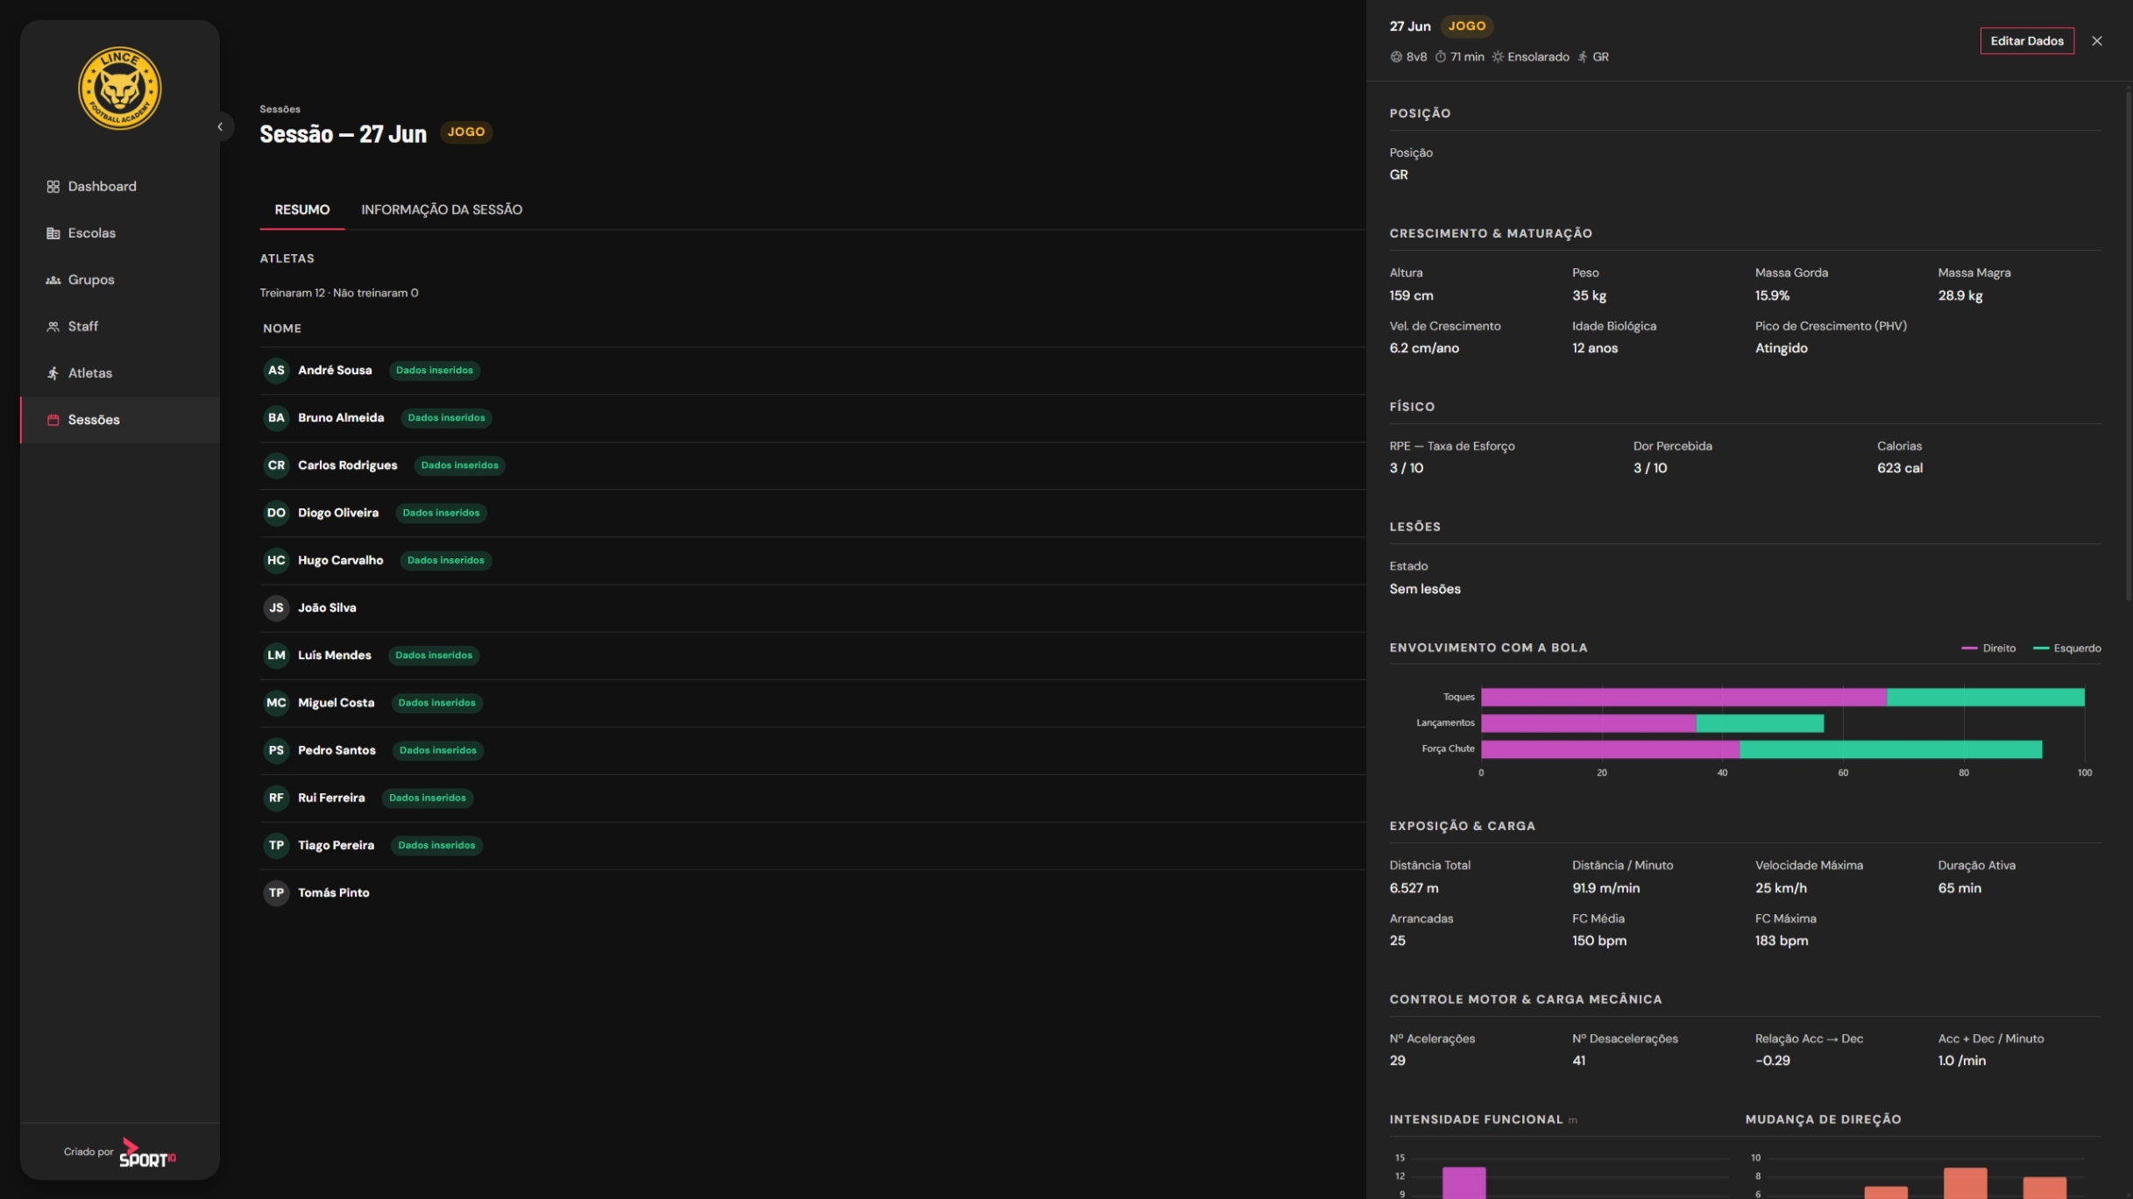

Slide 48
05 O PROJETO SPORT IQ
Dados do Atleta.
DESEMPENHO
FÍSICO
BEM-ESTAR
● TES: Pontuação de Evolução Técnica
● TIS: Pontuação de Inteligência Tática
● Carga por sessão
● Evolução técnica
● Passe
● Receção
● Drible
● Jogo aéreo
● Decisão
● Dados táticos
● Posicionamento
● Leitura de jogo
● Consistência
● KPI de posição
● RPE – Perceção Subjetiva de Esforço
● Dor percebida
● Calorias
● Lesões
● Maturação
● Idade biológica
● Idade cronológica
● Composição corporal
● Massa magra
● Massa gorda
● Peso total
● Altura
● Velocidade de crescimento e PHV
● Índice de bem-estar
● Psicológico
● Familiar/escolar
● Fisiológico
● Compromisso
● Conflito treino-escola
● Radar psicossocial
● Motivação
● Confiança
● Resiliência
● Gestão do stress
● Apoio familiar
● Alimentação
● Desempenho escolar
● Prontidão fisiológica
● Sono
● Fadiga
● HRV

Slide 49



Slide 51
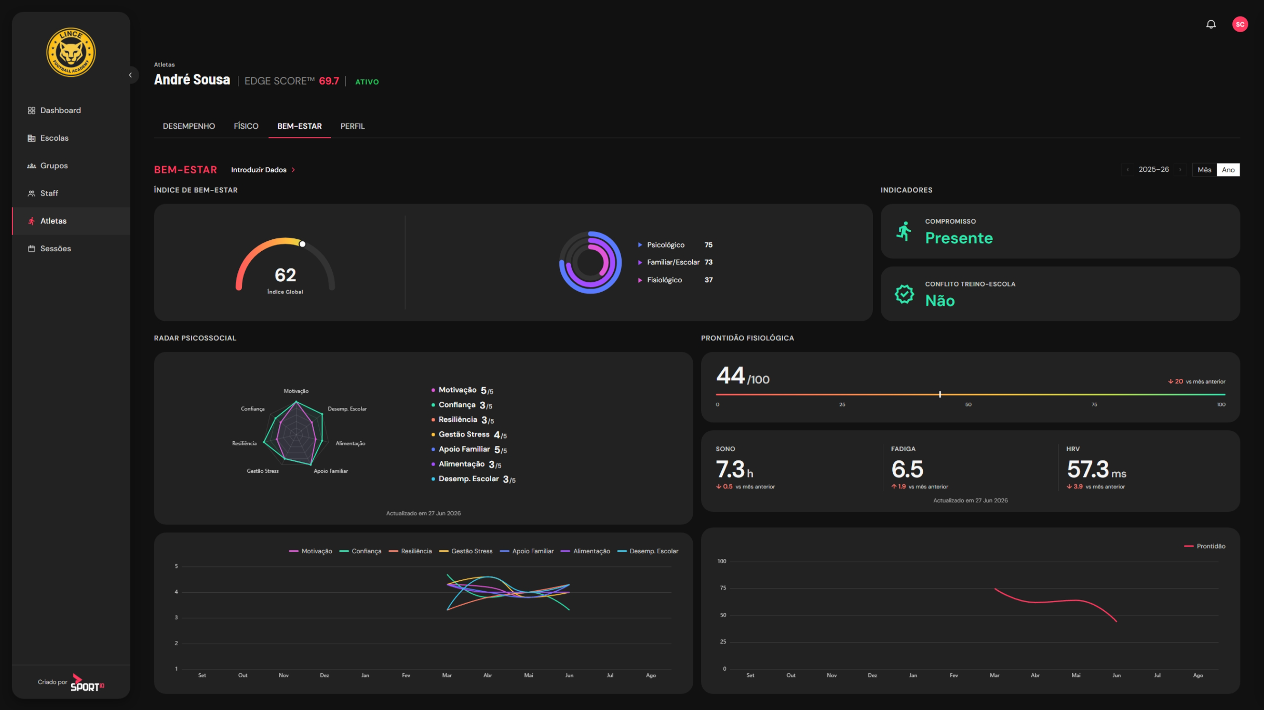

Slide 52

05 O PROJETO SPORT IQ
Conheça o Eddi e a Hannah.
São os companheiros de IA dentro da app Sport IQ.
Dois coaches de IA conversacional disponíveis 24/7, que transformam dados de desempenho em orientação simples e humana para atletas, treinadores e famílias, no momento exato em que precisam.

Slide 53
05 O PROJETO SPORT IQ
Conheça o Eddi e a Hannah.
Acedem a todos os dados relevantes em tempo real, tanto individuais como de grupos/equipas.
Dão conselhos personalizados adequados à sua área de especialidade: condição física / alimentação e bem-estar.

Slide 54
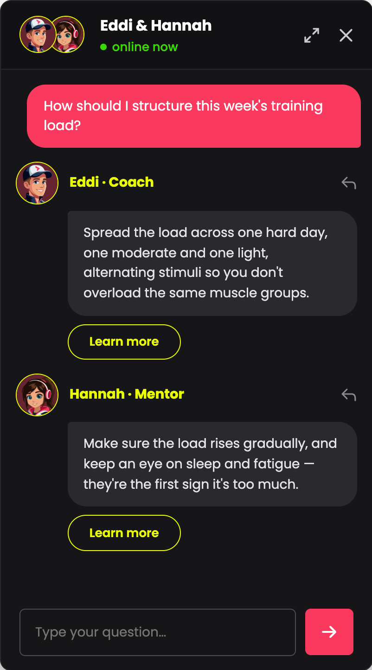
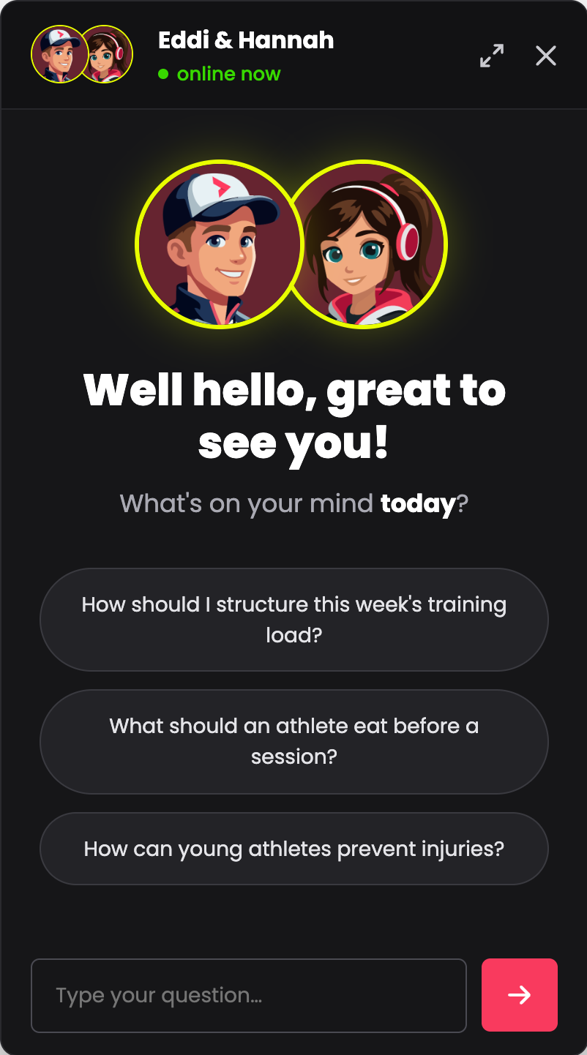
05 O PROJETO SPORT IQ
Não são só dados.
É uma conversa.
O Eddi e a Hannah tornam a inteligência de desempenho humana, acessível e sempre à mão.

Slide 55


05 O PROJETO SPORT IQ
HANNAH.
Human and Nutrition Assistant
Mentora · Saúde e Bem-estar
Olá! Sou a Hannah, a tua mentora de saúde e bem-estar.
Foco-me em recuperação, alimentação, sono e prevenção de lesões. Pergunta-me como prevenir lesões, criar melhores rotinas de recuperação ou cuidar do corpo e da mente.

Slide 56

05 O PROJETO SPORT IQ
EDDI.
Edge Digital Intelligence
Coach · Desempenho e Treino
Olá! Sou o Eddi, o teu coach
de desempenho.
Ajudo-te a planear o treino, a gerir a carga e a tirar o máximo de cada sessão. Pergunta-me como estruturar a semana, o que fazer antes de uma sessão ou como transformar os teus dados no próximo passo.

Slide 57
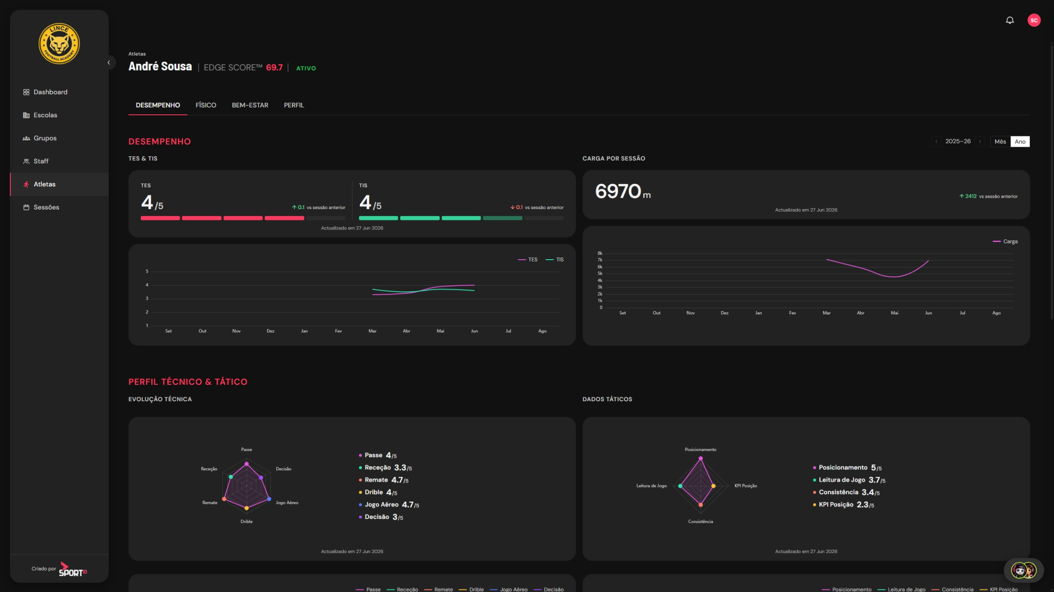

Slide 58
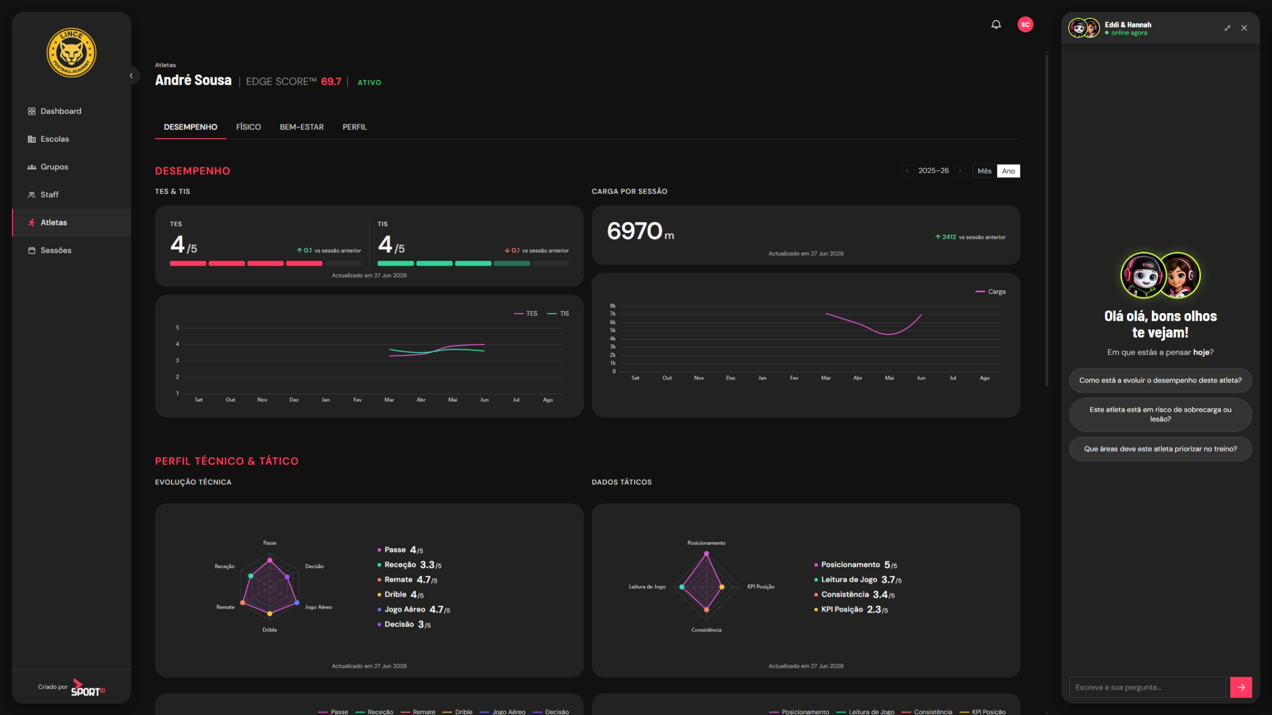

Slide 59
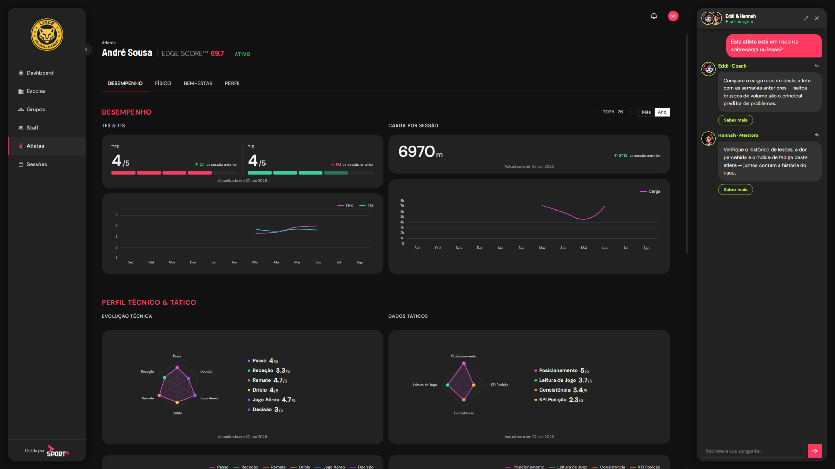

Slide 60
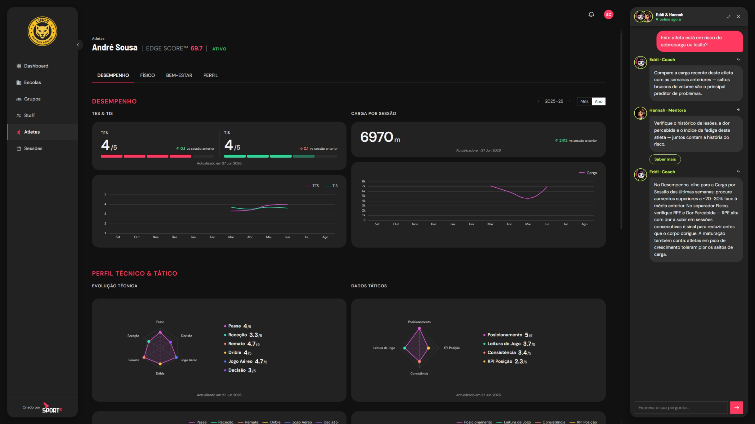

Slide 61
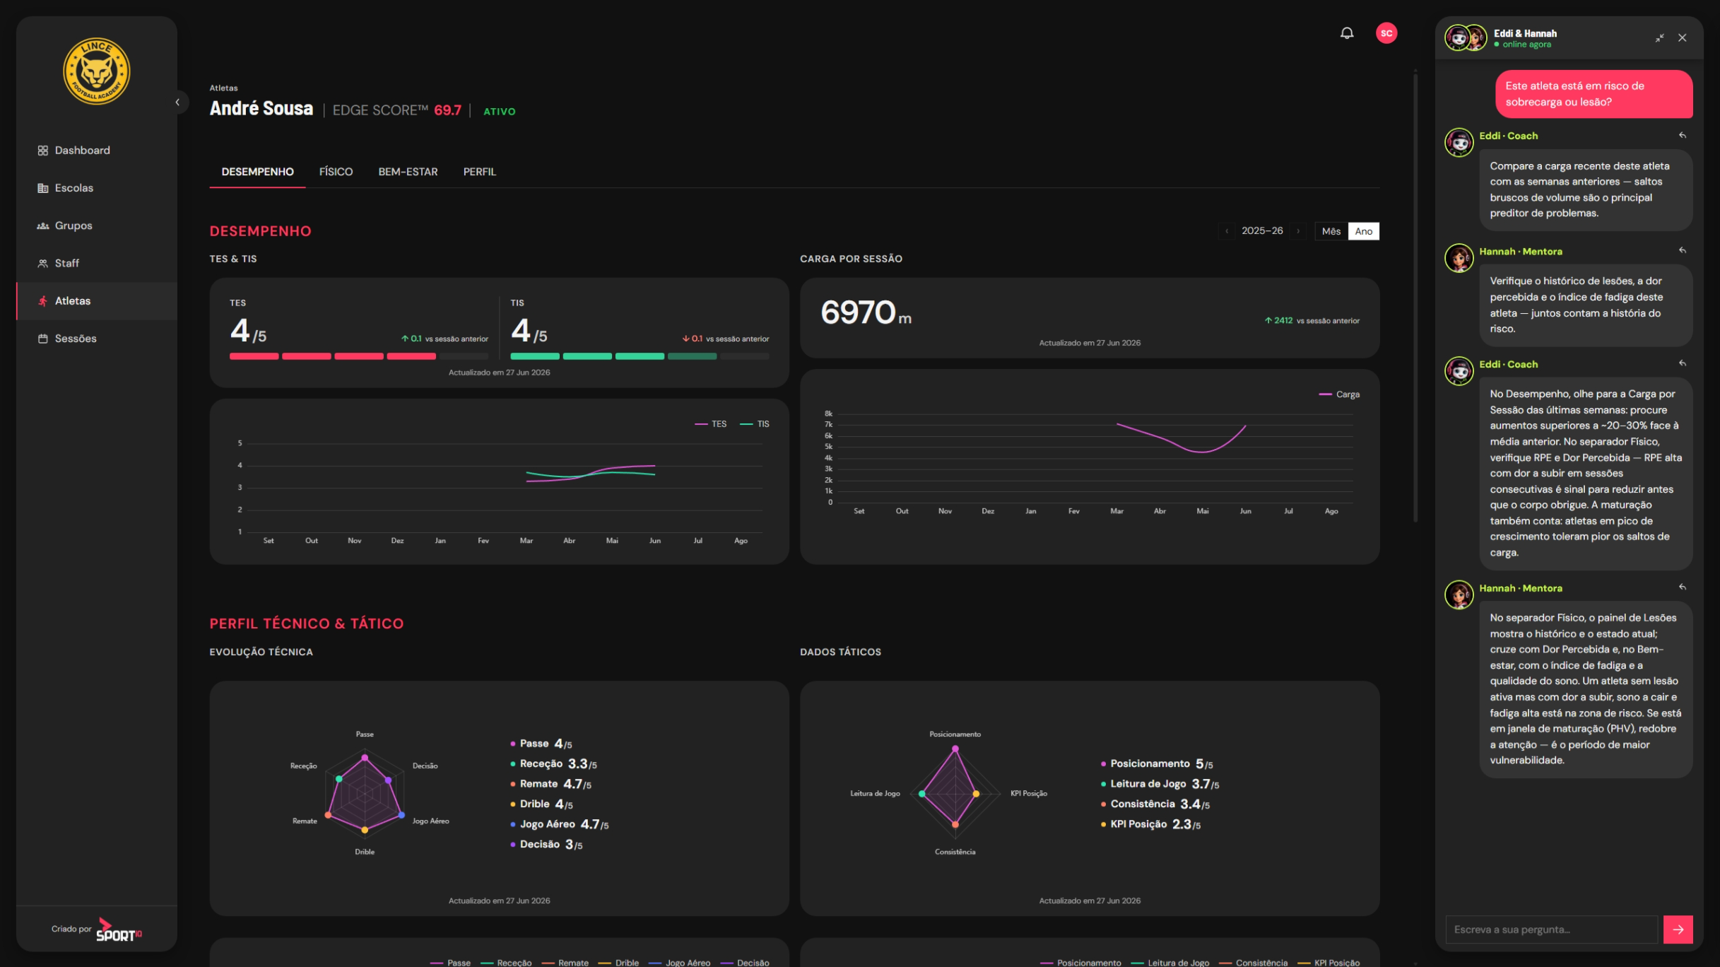

Slide 62
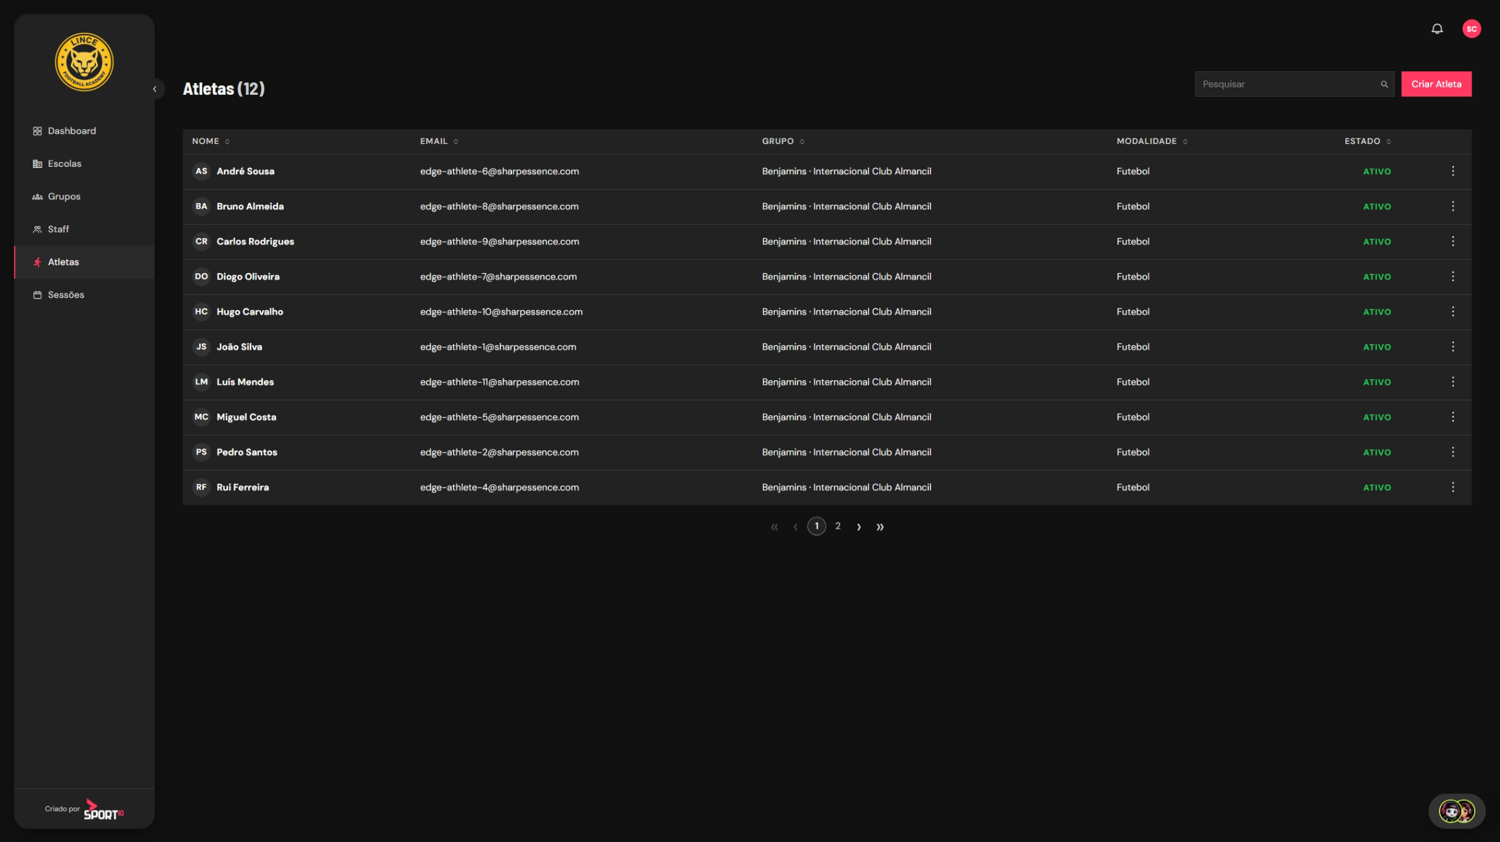

Slide 63
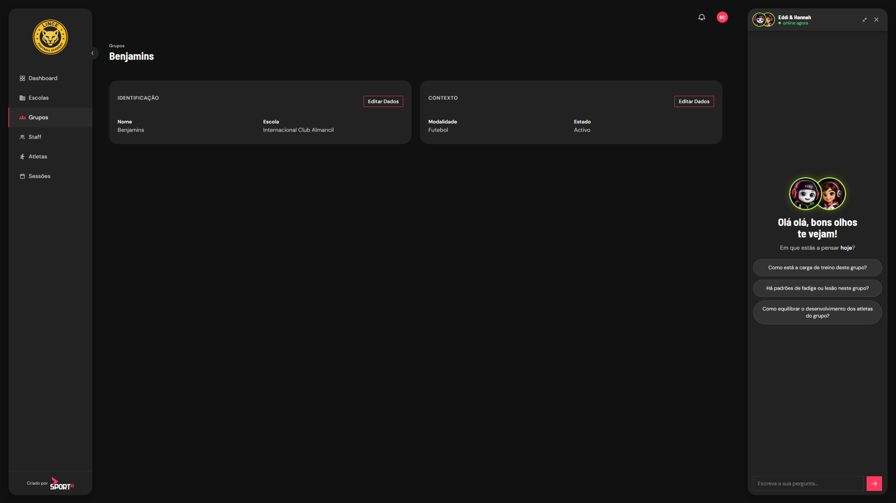

Slide 64
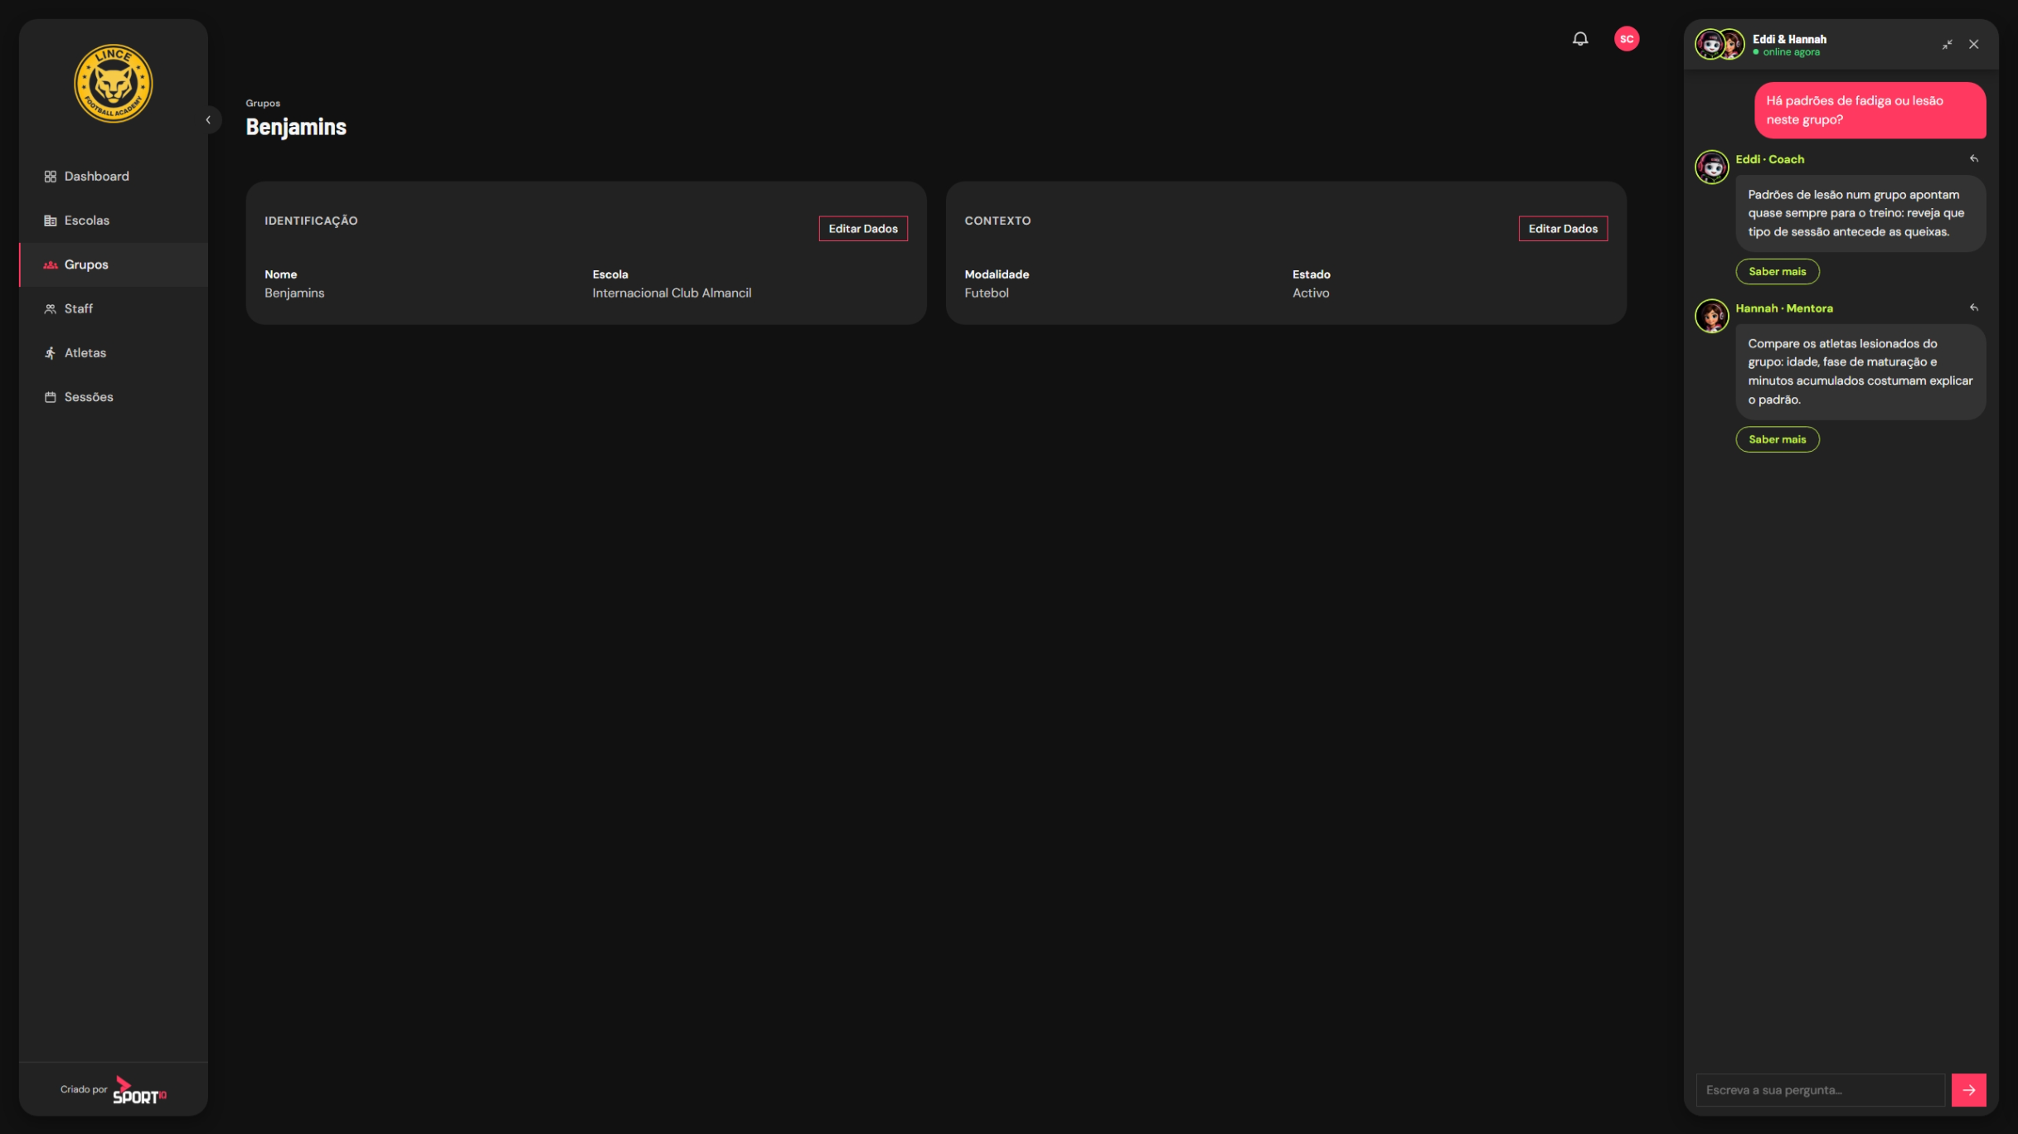

Slide 65




05 O PROJETO SPORT IQ
Privacidade e Segurança Primeiro.
OS SEUS DADOS,
A SUA INSTÂNCIA
ENCRIPTADO
PONTA A PONTA
BACKUPS QUE PROVAVELMENTE NUNCA VAI PRECISAR
ARMAZENADO NA EUROPA
Cada cliente corre numa instância totalmente separada, com base de dados própria. Sem tabelas partilhadas, sem cruzamentos, sem exceções.
Os dados sensíveis são encriptados em repouso e todas as ligações passam por HTTPS. Boas práticas de segurança aplicadas por omissão, não a pedido.
Backups redundantes e automáticos a correr continuamente. A perda de dados é muito improvável, mas, se o pior acontecer, a recuperação já está garantida.
Todos os dados estão alojados em infraestrutura Europeia e nunca saem de lá. Alinhado com o RGPD desde a raiz.

Slide 66
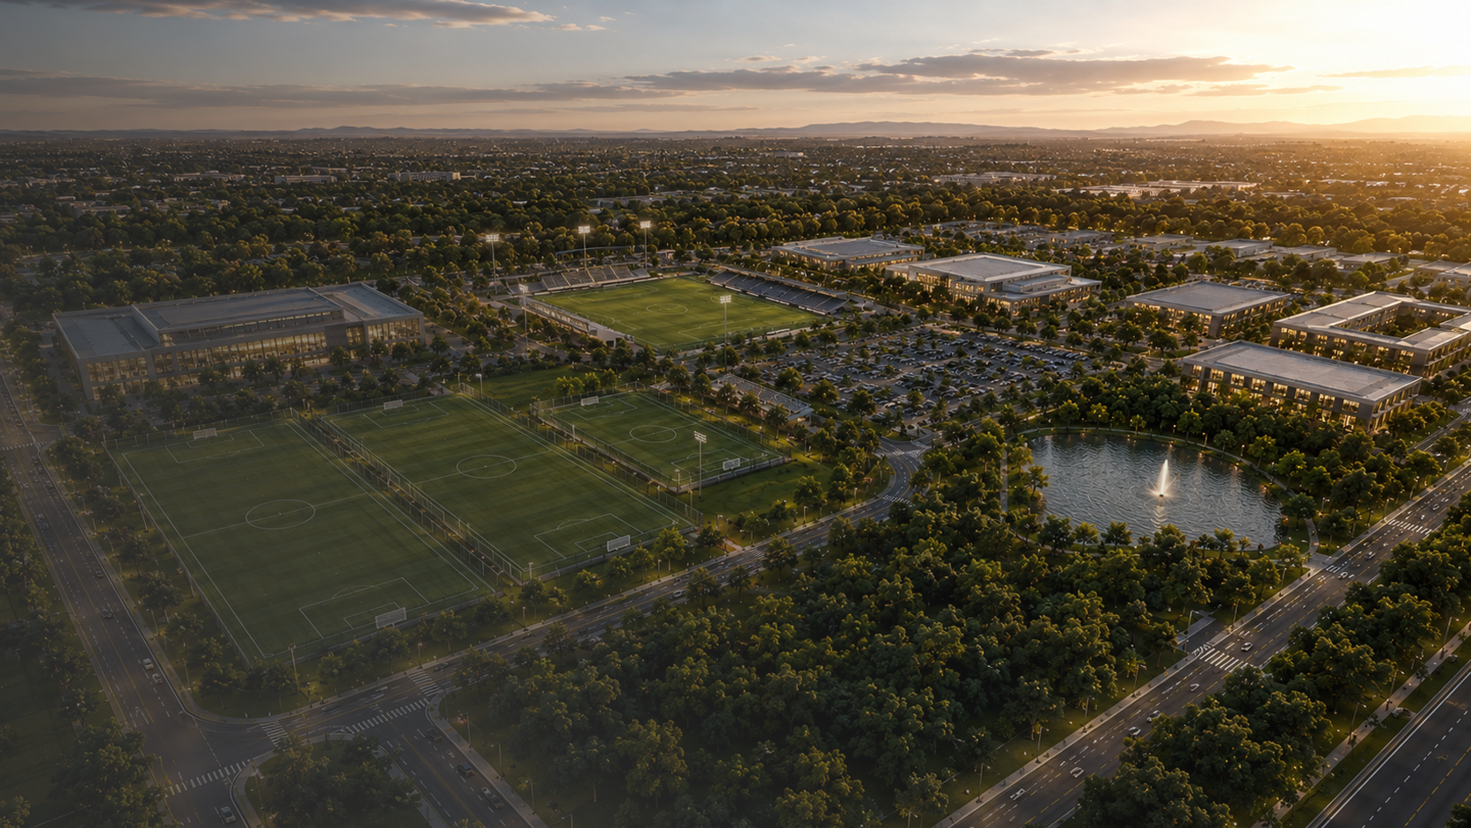
SPORT IQ HUMAN PERFORMANCE LAB CITY
Academia Integrada de Treino,
Desempenho e Educação.

Slide 67
SPORTS IQ Human Performance Lab CITY.
01 Visão

Slide 68






01 VISÃO
Visão.
Criar um dos mais completos centros de desenvolvimento desportivo da Península Ibérica, integrando formação desportiva e académica, treino de formação, educação e alto rendimento, tecnologia, alojamento, saúde e bem-estar.
Muito mais do que uma academia. Um ecossistema integrado de desenvolvimento humano, desempenho e inovação, concebido para formar atletas, estudantes e cidadãos preparados para os desafios do futuro.
DESENVOLVIMENTO HUMANO
DESEMPENHO DE ALTO NÍVEL
EDUCAÇÃO DUAL
CAMPOS INTERNACIONAIS
TECNOLOGIA APLICADA
BEM-ESTAR HOLÍSTICO

Slide 69
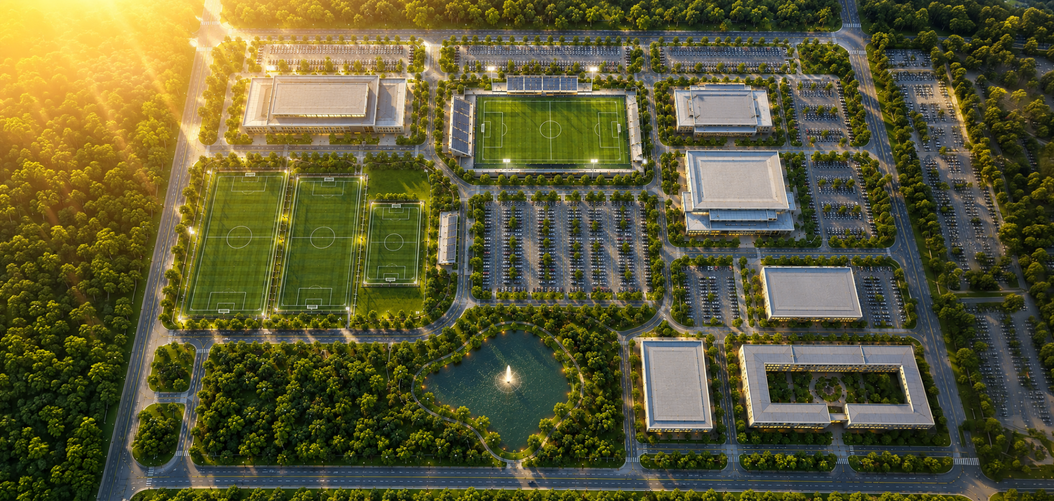
01 VISÃO
HOTEL
CAMPOS DE FUTEBOL
RESIDÊNCIA DE ATLETAS
ARENA
MULTIUSO
CLUBHOUSE
HUMAN PERFORMANCE CENTER
02 / 20

Slide 70
SPORTS IQ Human Performance Lab CITY.
02 Masterplan

Slide 71






02 MASTERPLAN
ÁREA DE CADA HUB
m²
MASTERPLAN:
3 HECTARES (30.000 M²).
PERFORMANCE NO FUTEBOL
18.000
CENTRO DE PERFORMANCE HUMANA
3.000
RESIDÊNCIA DESPORTIVA
2.500
Não para construir uma "cidade". Para criar um centro integrado de desenvolvimento humano e desempenho desportivo. Inspirado mais em centros de excelência do que em academias gigantes.
ARENA MULTIUSOS
1.500
CLUBHOUSE
1.000
ESTACIONAMENTO
1.500
ESPAÇOS VERDES
2.500
TOTAL
30.000

Slide 72
SPORTS IQ Human Performance Lab CITY.
03 Hubs

Slide 73
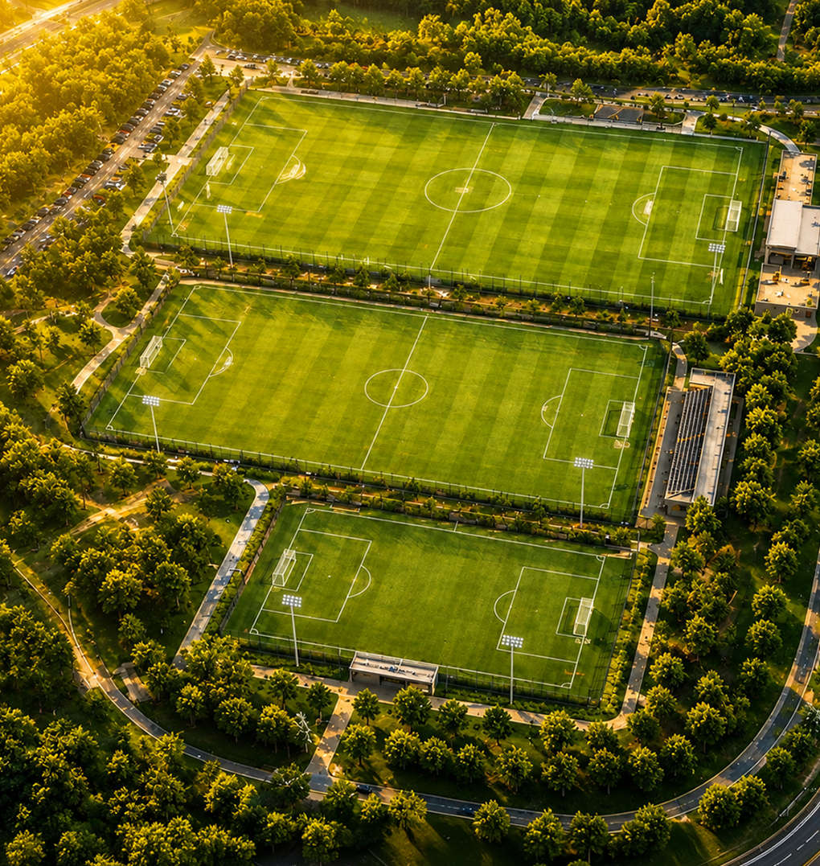







03 HUBS
HUB 1
PERFORMANCE NO FUTEBOL.
O coração da SPORTS IQ Human Performance Lab City, concebido para treino, competição, desenvolvimento técnico e eventos desportivos.
Todos os campos incluem:
Relva sintética de última geração
Vestiários totalmente equipados
Acesso a esplanada e bar
CAMPO PRINCIPAL 7.500 m²
CAMPO SECUNDÁRIO 7.000 m²
CAMPO SECUNDÁRIO 7.000 m²
Futebol de 11
Capacidade da bancada: 300
Utilização: jogos oficiais e eventos
Futebol de 11
Capacidade da bancada: 100
Utilização: jogos de treino e competição
Futebol de 7 e de 9
Capacidade da bancada: 100
Utilização: formação, treino e competição
18.000 m² dedicados ao crescimento técnico, competitivo e formativo dos atletas.

Slide 74
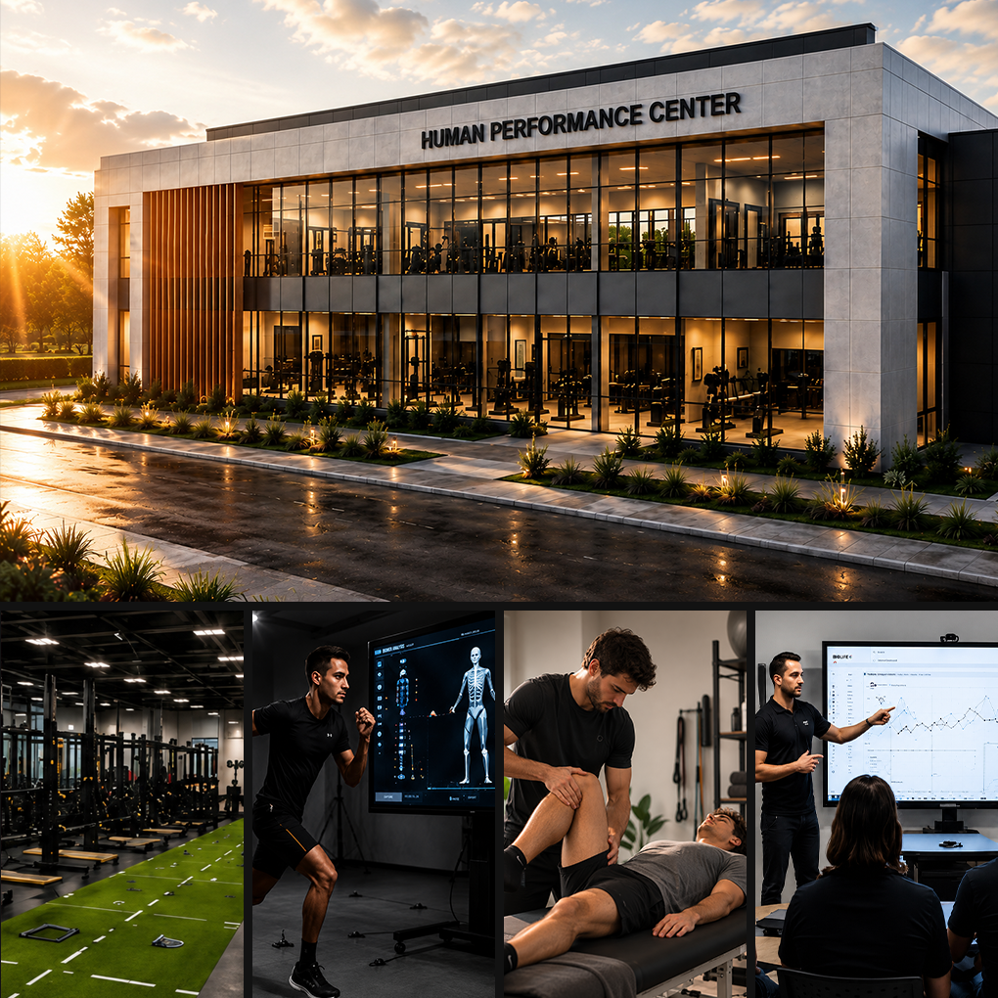










03 HUBS
HUB 2
CENTRO DE PERFORMANCE HUMANA.
Centro avançado de ciência, inovação e desenvolvimento humano, que integra tecnologia, saúde e desempenho em todas as suas dimensões.
EDIFÍCIO PRINCIPAL 3.000 m²
PISO 0
Ginásio
Força
Potência
Mobilidade
PISO 1
Biomecânica
Análise de vídeo
IA aplicada ao desporto
Salas de formação
PISO 2
Medicina desportiva
Fisioterapia
Nutrição
Psicologia
Ciência, tecnologia e saúde ao serviço do desempenho. Um centro de excelência para treinar, desenvolver e capacitar atletas de alto rendimento.

Slide 75
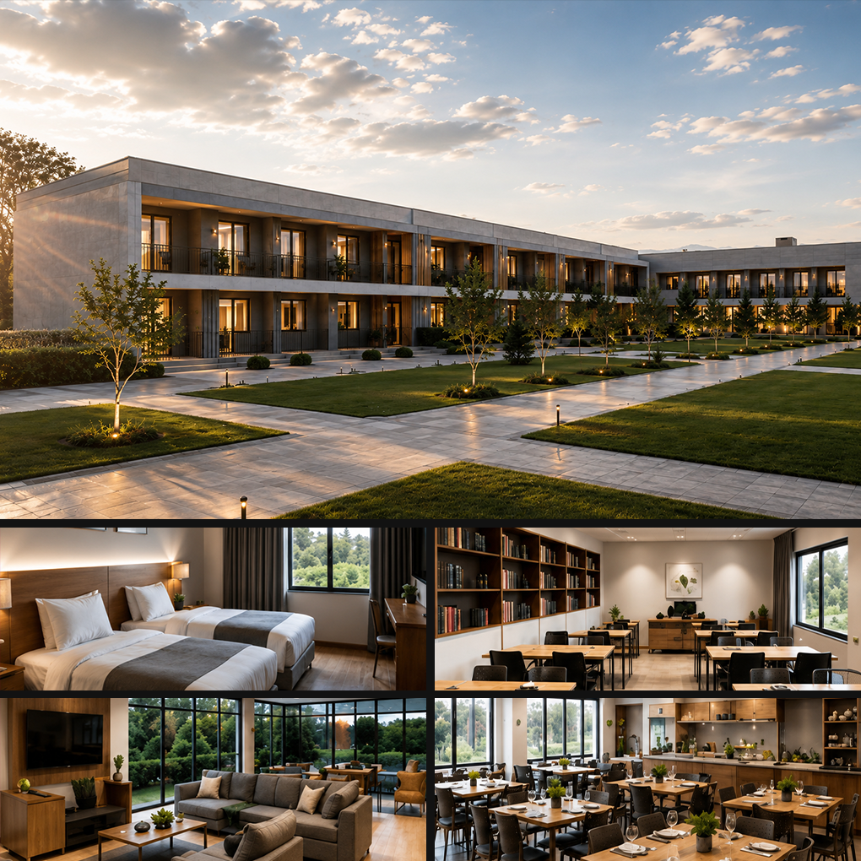








03 HUBS
HUB 3
RESIDÊNCIA DESPORTIVA.
Alojamento premium para atletas, equipas e visitantes, com instalações completas para conforto, foco e recuperação.
RESIDÊNCIA 2.500 m²
HOTEL 1.500 m²
Capacidade: 60 atletas
30 quartos twin
Salas de estudo
Salas comuns
Refeitório
60 quartos twin / duplos
Famílias
Equipas visitantes
Treinadores
Acolher, cuidar e capacitar. Tudo o que atletas e equipas precisam para alcançar o seu melhor desempenho.

Slide 76
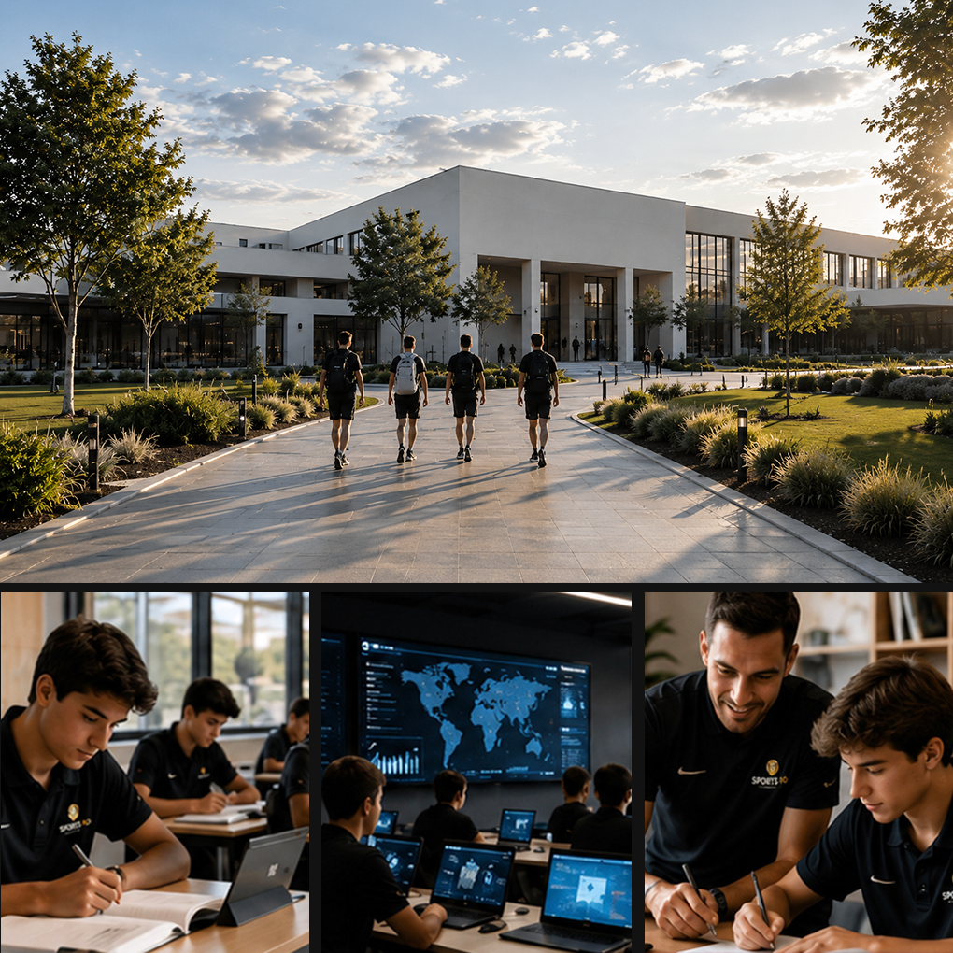








03 HUBS
HUB 4
ESCOLA SPORTS IQ.
Educação internacional para atletas de elevado potencial.
PARCERIAS ESTRATÉGICAS
Capacidade para 100 estudantes-atletas integrados em escolas parceiras e apoiados pelo programa Sports IQ
MODELO EDUCATIVO
Ensino híbrido e presencial
Apoio ao atleta
Tutoria académica
Competências globais
Literacia digital e de IA
Desenvolvimento pessoal
Educação e desempenho. Formar atletas prontos para competir no desporto e vencer na vida.

Slide 77
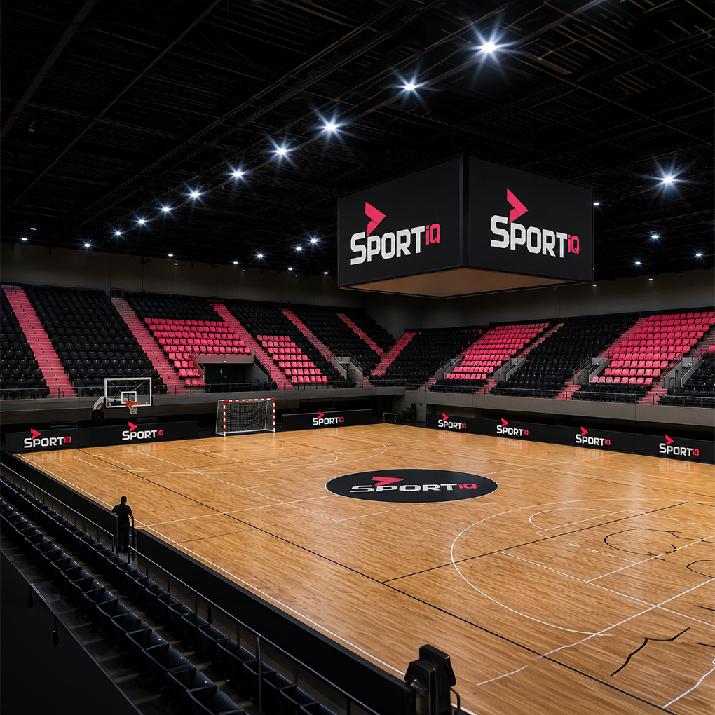









03 HUBS
HUB 5
ARENA MULTIUSOS.
Um espaço versátil e moderno para treino, competição e eventos de alto nível.
FUTSAL
BASQUETEBOL
ANDEBOL
CAPACIDADE
500 LUGARES
EVENTOS
CONFERÊNCIAS
Um espaço, infinitas possibilidades. Treinar, competir, inspirar e ligar
Pavimento desportivo de alto rendimento
Iluminação LED de última geração
Sistemas audiovisuais de topo
Infraestrutura moderna e flexível

Slide 78
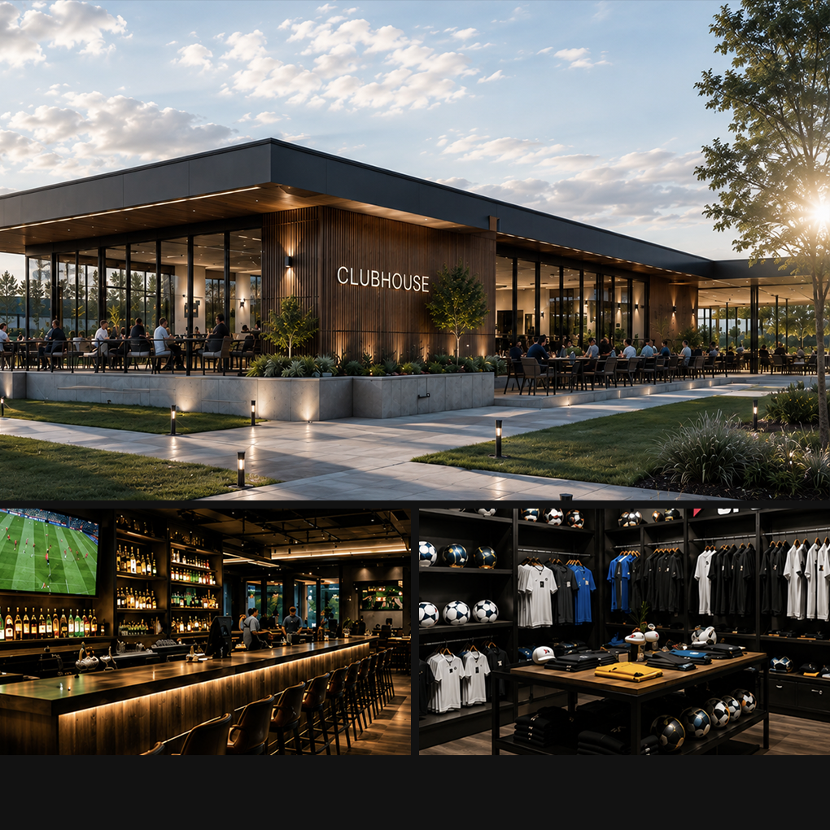





03 HUBS
HUB 6
CLUBHOUSE DE 1.000 M².
O ponto de encontro da comunidade Sports IQ. Conforto, networking e uma experiência premium.
BAR
RESTAURANTE
LOUNGE
LOJA DE PRODUTOS DESPORTIVOS
3 SALAS DE REUNIÕES
WORKSPACE PARA 15 POSTOS
Ligação. Experiência. Excelência. Um espaço concebido para inspirar, criar relações e abrir oportunidades.
Wi-Fi de alta velocidade
Estacionamento privado
Esplanada exterior
Acesso controlado 24h

Slide 79
SPORTS IQ Human Performance Lab CITY.
04 A DIFERENÇA SPORT IQ

Slide 80
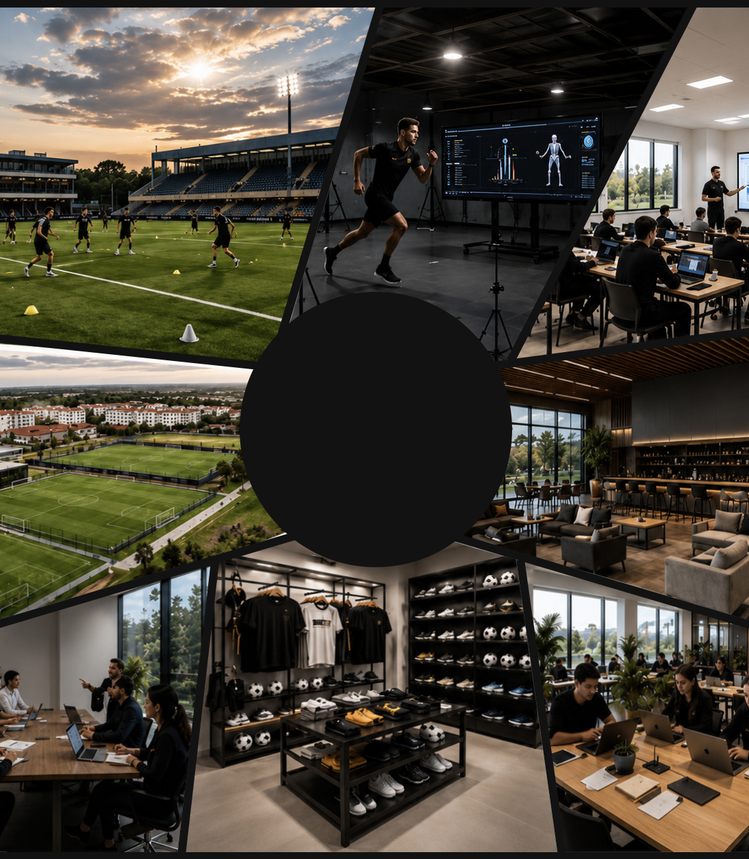









04 A DIFERENÇA SPORT IQ
A DIFERENÇA SPORT IQ.
ESPECIALIZAÇÃO EM:
DESENVOLVIMENTO HUMANO E DESPORTIVO
DESEMPENHO DESPORTIVO
TECNOLOGIA APLICADA AO DESPORTO
EDUCAÇÃO DUAL (ESCOLA + DESPORTO)
CAMPOS INTERNACIONAIS
ESPAÇOS PARA TREINO, TRABALHO, ETC.
Uma visão integrada.
Do treino à educação, da tecnologia à aprendizagem, do atleta à comunidade.
Excelência.
Padrões internacionais em todas as áreas.
Impacto.
Formamos melhores atletas, melhores pessoas e um futuro melhor.
Ligação global.
Parcerias internacionais, experiências globais, oportunidades sem fronteiras.

Slide 81
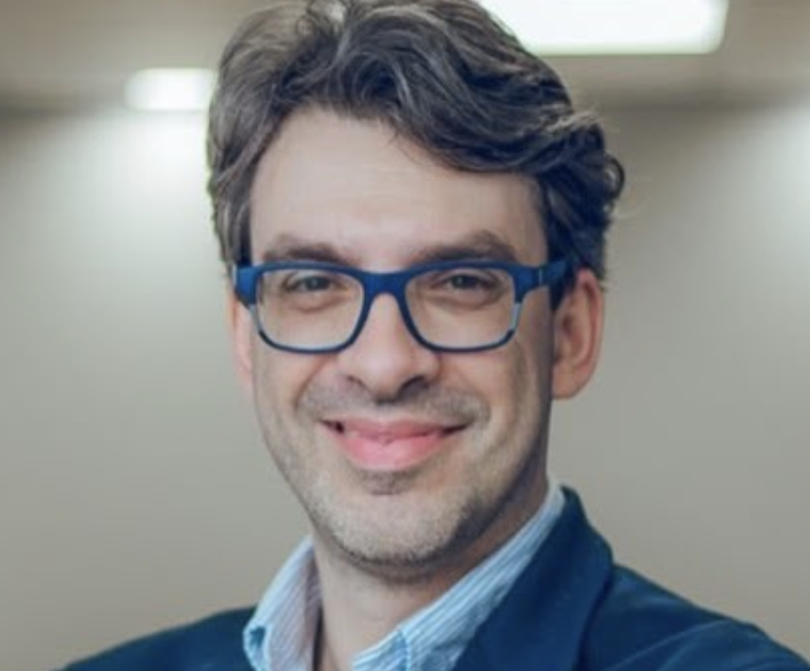
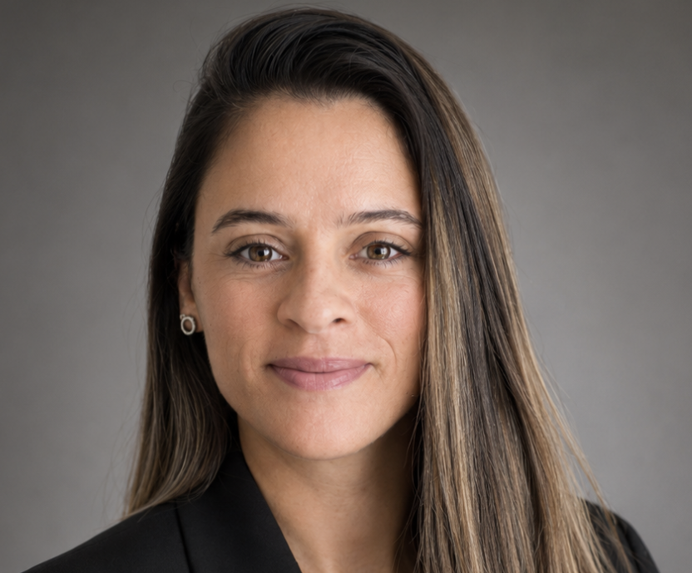



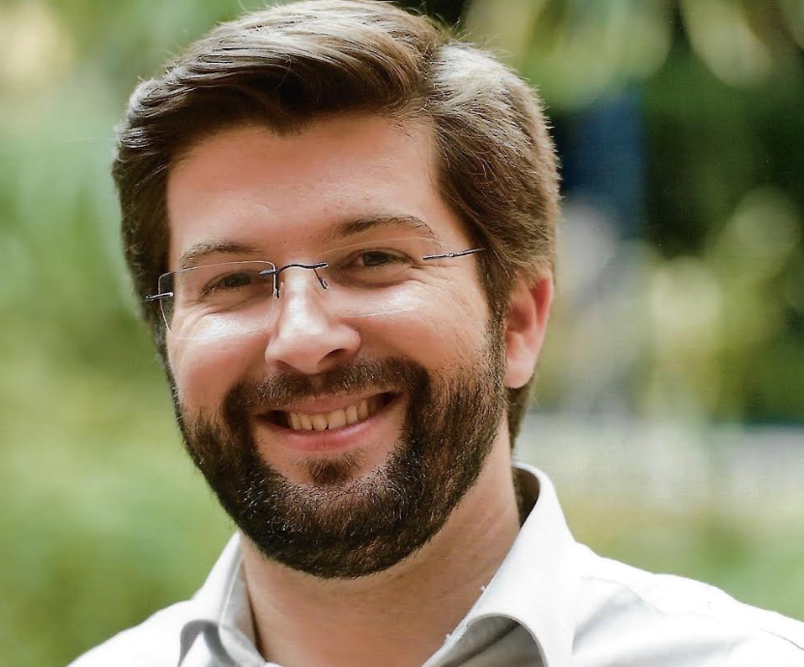

A Equipa Fundadora.
LUÍS RASQUILHA
MARCELA BIANCHI
JOSÉ BORRALHO
RUI MARANHÃO
SÉRGIO COSTA
DANIEL ALEXANDRE
FILIPA MACHADO

Slide 82
Obrigado.

